Slide 1
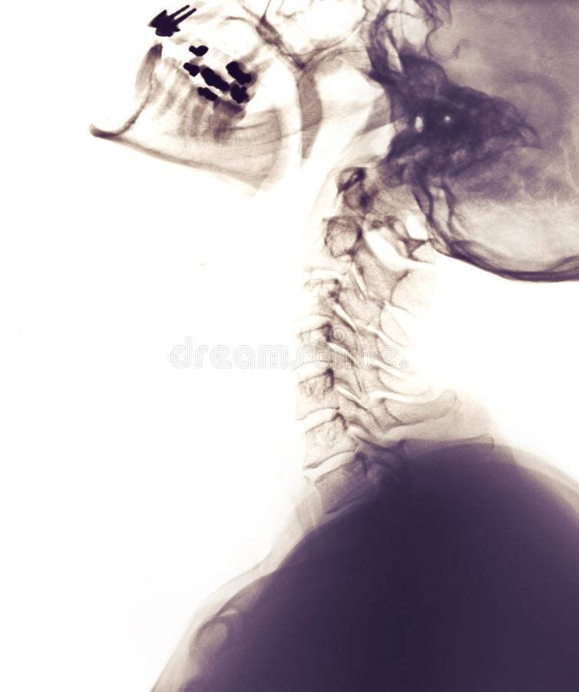
Kineziologie horní a dolní C-páteř
bp1197 Klinická kineziologie III
Mgr. Zuzana Kršáková

Slide 2


Krční páteř
https://oyinboafricanabeni.wordpress.com/2013/03/05/why-africans-carry-things-on-their-heads/
Notes:
Z obrázku je více než patrné, že správná centrace jednotlivých segmentů krční páteře (a celého těla), je při takto extrémní zátěži naprosto klíčová. Právě touto problematikou (kineziologií krční páteře), se budou zabývat následující pasáže prezentace.

Slide 3
Krční páteř jako celek
Je tvořena 2 anatomicky a funkčně odlišnými segmenty:
Suboccipitální (superiorní) segment (1. obratel atlas a 2. obratel axis. Spojení okciput-atlas, atlas-axis, mají 3 stupně volnosti (flexe/extenze, lateroflexe a rotace). V tomto sektoru je možná izolovaná rotace.
Inferiorní segment (od spodní plochy axisu po vrchní plochu Th1). Klouby tohoto segmentu mají jen 2 stupně volnosti (flexe/extenze, lateroflexe spojena s rotací).
Krční obratle jsou všechny stejného tvaru, kromě atlasu a axisu.
Notes:
Podle funkce rozlišujeme v krční páteři 2 sektory. Horní krční sektor, do kterého patří segmenty atlas-okciput a atlas-axis mají tři stupně volnosti. V těchto segmentech jsme schopni provádět izolovanou rotaci. V dolním krčním sektoru jsme schopni provádět flexi/extenzi a dále rotaci spojenou s lateroflexí. Nejsme zde schopni provádět izolovanou rotaci či izolovanou lateroflexi.

Slide 4
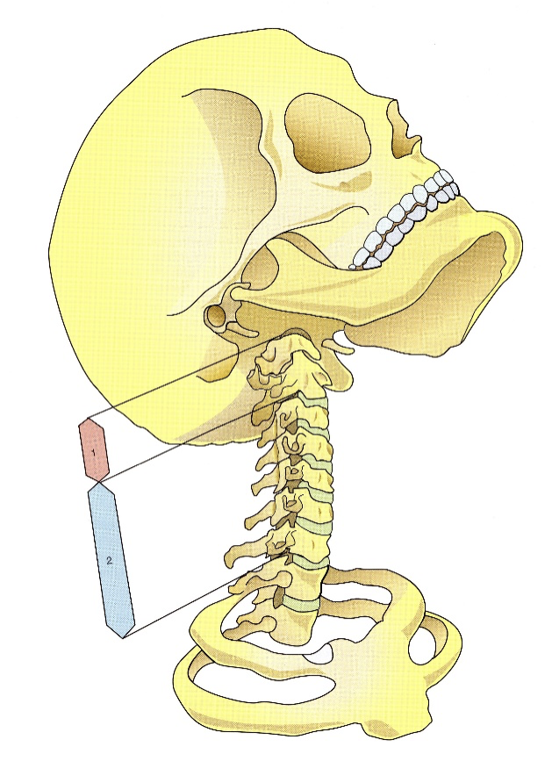
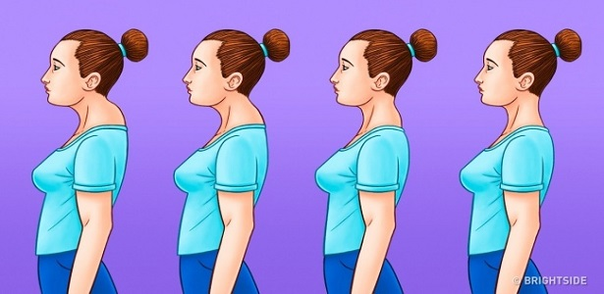
Krční páteř jako celek
Největší mobilita z celé páteře vs. největší zranitelnost (nejgracilnější a nejfragilnější)
Estetika (“neck hump”)
Primární funkce „radaru“ nezávislého na zbytku těla (ROM)
Notes:
Krční páteř je sice objektivně nejgracilnější a nejfragilnější z celé páteře, ale na druhou stranu má největší mobilitu z celé páteře. Mezi její primární funkce patří sledování okolí (pohyby krční páteře relativně nezávislém na zbytku těla). Výrazně menší zastoupení má opěrná a nosná funkce. Konfigurace krční páteře má i estetický význam.

Slide 5
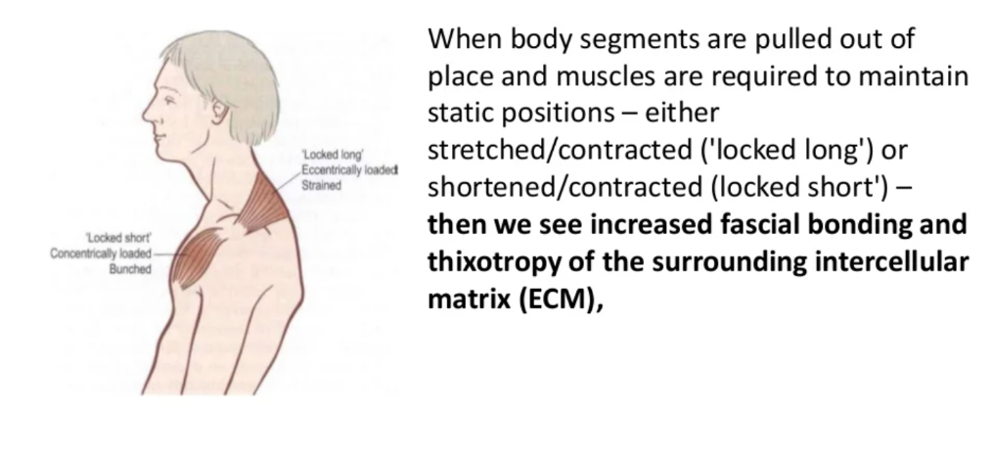
Krční páteř jako celek
CURRENT TRENDS IN MANAGEMENT OF MUSCULOSKELETAL PAIN DR KANNABIRAN BHOJAN, PhD. (P.T.): https://www.slideshare.net/physiokanna/1-fascia-basics

Slide 6
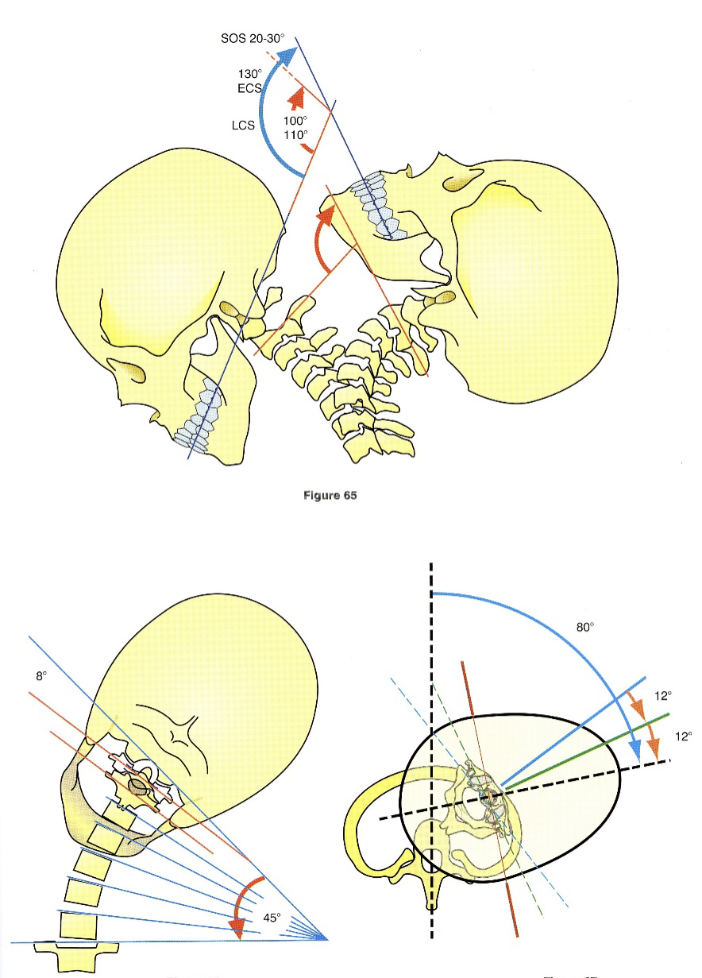
ROM
F-E AO 15°
F-E C2-3 11°
F-E C3-T1 5x17°
F-E C2-T1 100-110°
F-E C0-T1 130°
LF AO 3°
LF C1-2 5°
LF C2-3 5°
LF C0-T1 45°
R AO 12°
R C1-2 41°
R C2-3 2°
R C3-5 2x7°
R C6-T1 2x 2°
R C0-T1 80-90°

Slide 7
ROM
Směr pohybu je daný sklonem kloubních výběžků.
Specifický je segment atlas-axis, který se maximálně adaptoval na rotační rozsah pohybu. Plocha kloubních výběžků leží obecně v rovině transverzální s postupným přechodem distálně směrem k rovině frontální. Z toho vyplývá i možnost anteflexe/retroflexe/lateroflexe s rotací.
V případě anteflexe se horní kloubní výběžek posunuje anterokraniálně od spodního a zmenšuje se jejich vzájemná kontaktní plocha.
U retroflexe se horní kloubní výběžek posunuje kaudálně přes spodní a zvětšuje se jejich vzájemná kontaktní plocha.

Slide 8
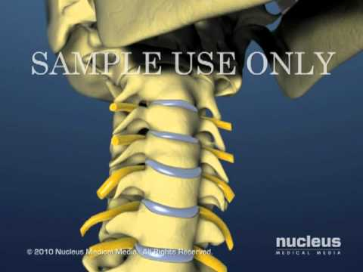
ROM
U lateroflexe dochází ke kombinaci anteflexe na konvexní a retroflexe na konkávní straně lateroflekční křivky. Protože je rozsah lateroflexe na úrovni kloubních výběžků menší než na úrovni obratlových těl, dochází současně k rotaci směrem ke konvexu křivky (např. u lateroflexe vlevo se otáčí přední část obratlových těl směrem vpravo).

Slide 9
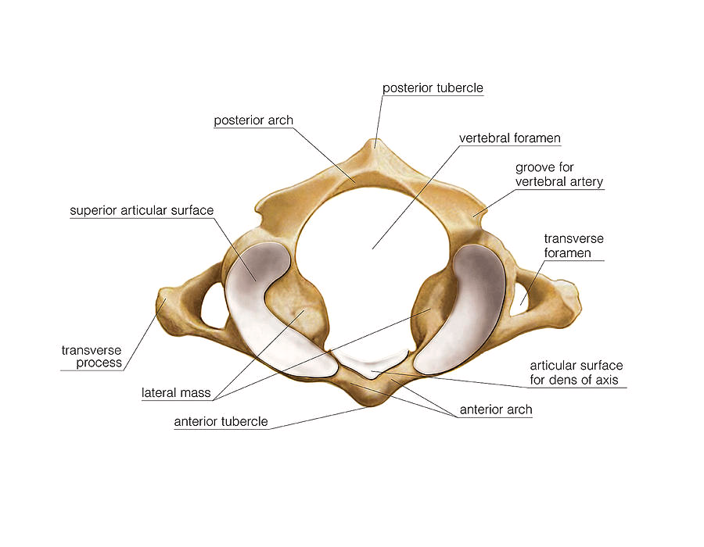
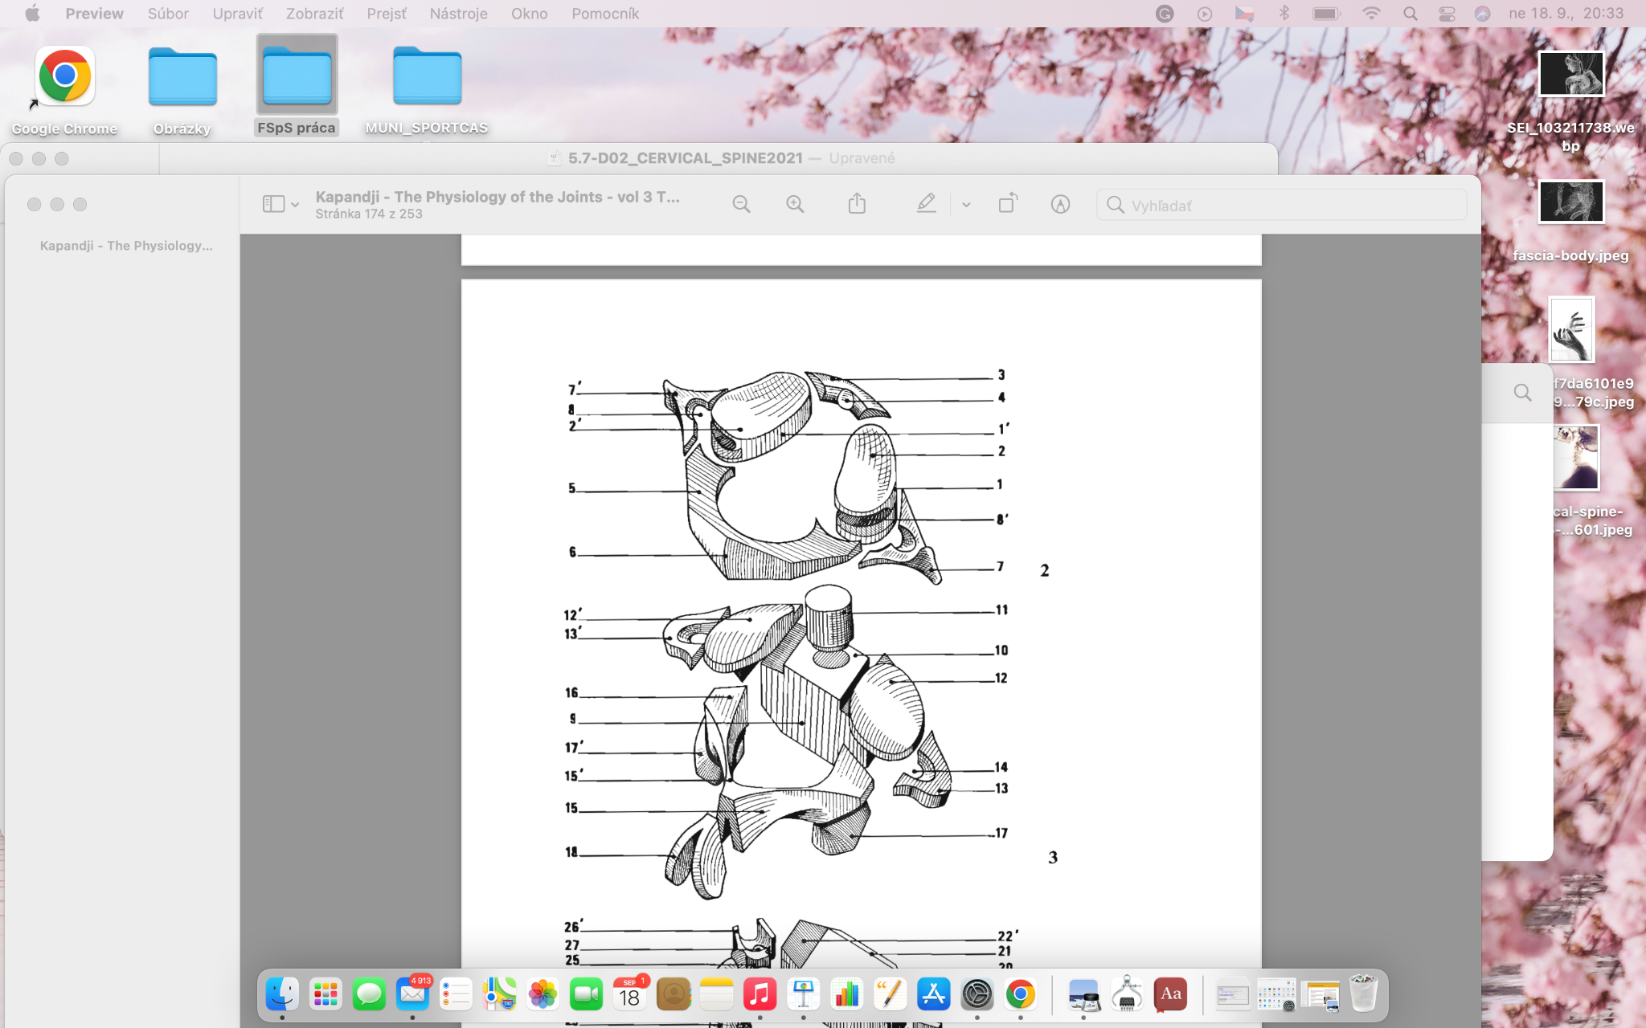
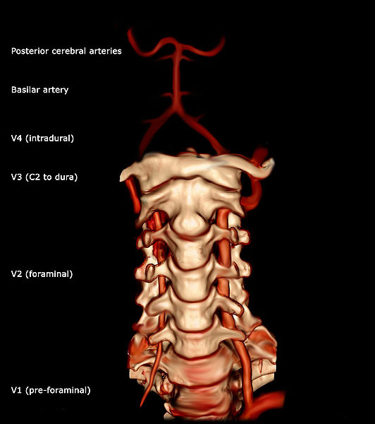
Atlas
Tvar prstence, transverzálně širší než A-P.
Skládá se ze 2 laterálních výběžků (1 a 1') oválného tvaru, jejichž dlouhé osy směřují šikmo, anteriorně a mediálně. Nachází se na nich bikonkávně orientovány facies articulares superiores (2 a 2') na které nasedají okcipitální kondyly.
Inferiorně se nachází facies articulares inferiores pro kloubní spojení se superiorními kl. plochami axisu (12 a 12').
Přední oblouk (3) má na své posteriorní ploše chrupavčitou ovální kloubní plochu pro processus odontoideum axisu (11).
Zadní oblouk (5) je P ztluštěný a tvoří tuberculus posterius atlantis (6).
Processii transversii (7 a 7') tvoří foramen pro průchod arteria vertebralis (8).

Slide 10
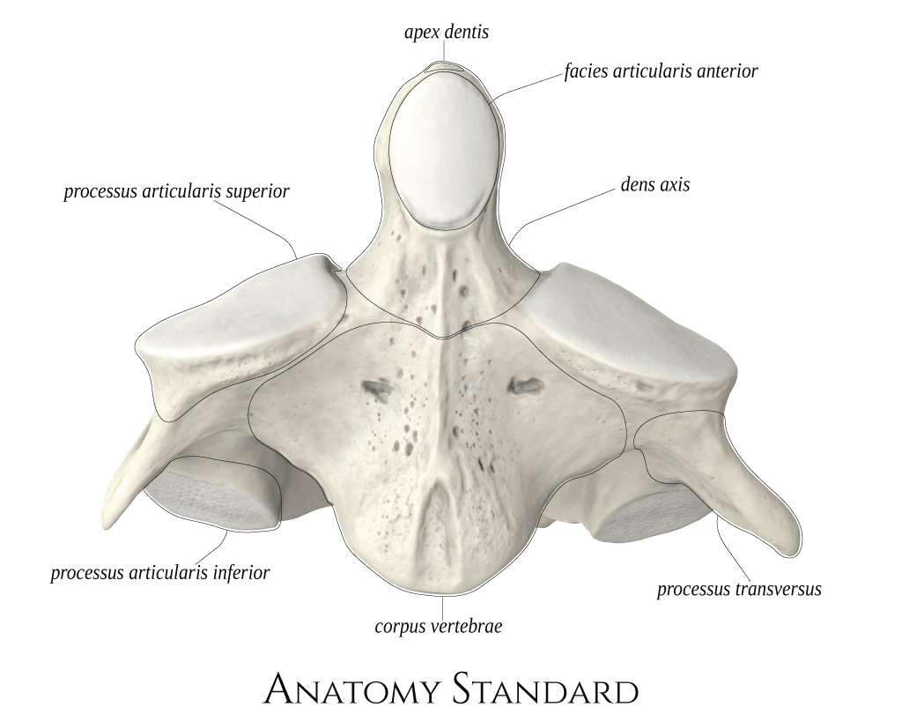
Axis
Superiorní povrch (10) těla axisu (9) centrálně tvoří processus odontoideum, který se chová jako pivot (otočný čep) pro A-A skloubení a L vybíhá ve 2 processii articulares (12 a 12').
Zadní oblouk (16) je tvořen 2 úzkými laminami (15 a 15'), které jsou orientovány šikmo postero-mediálně.
Processus spinosus (18) je tvořen 2 hrbolky (jako každý Cp obratel).
Processii articulares inferiores (17 a 17') se připojují pod pediklem (16) a korespondují se superiorní ploškou processii articulares C3 (24 a 24').
Processus transversus (13 a 13') tvoří vertikálně foramen (14) pro arterii vertebralis.

Slide 11
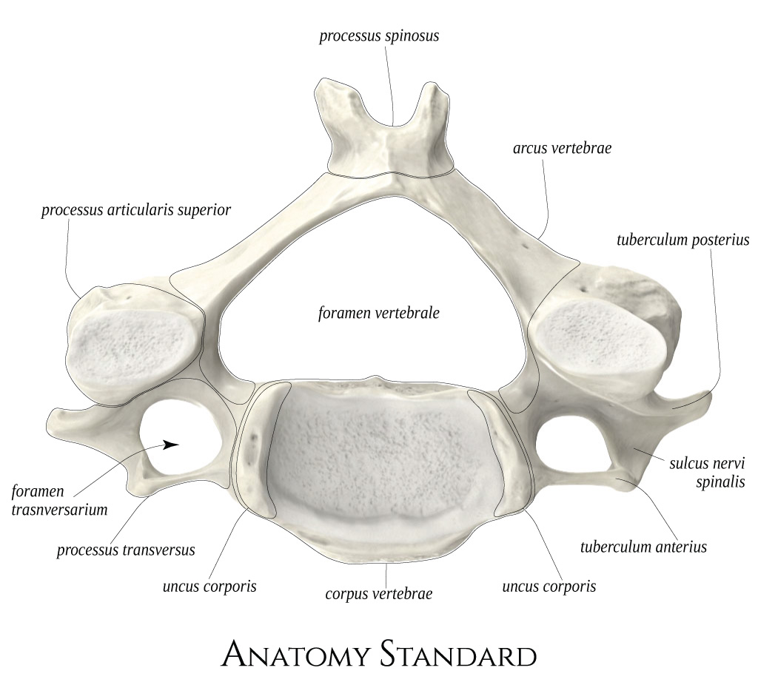
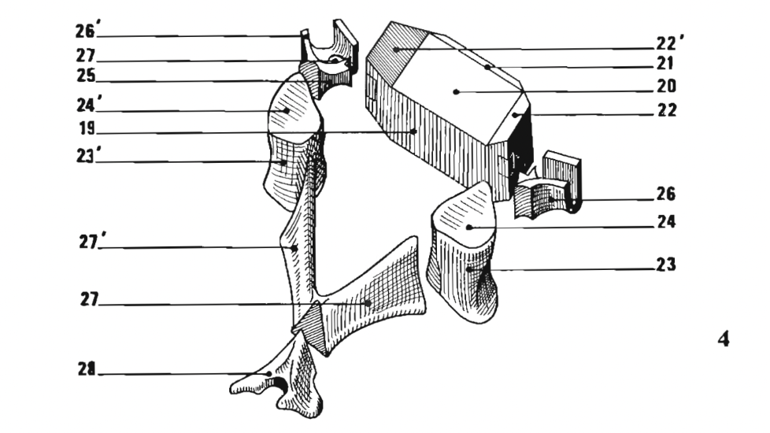
C3 a stavba obratlů Cp

Slide 12
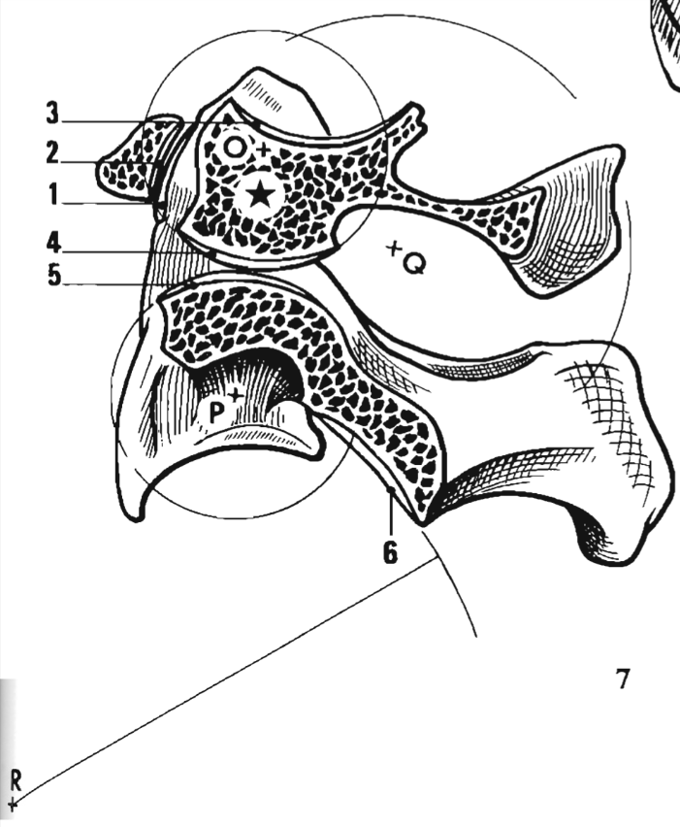
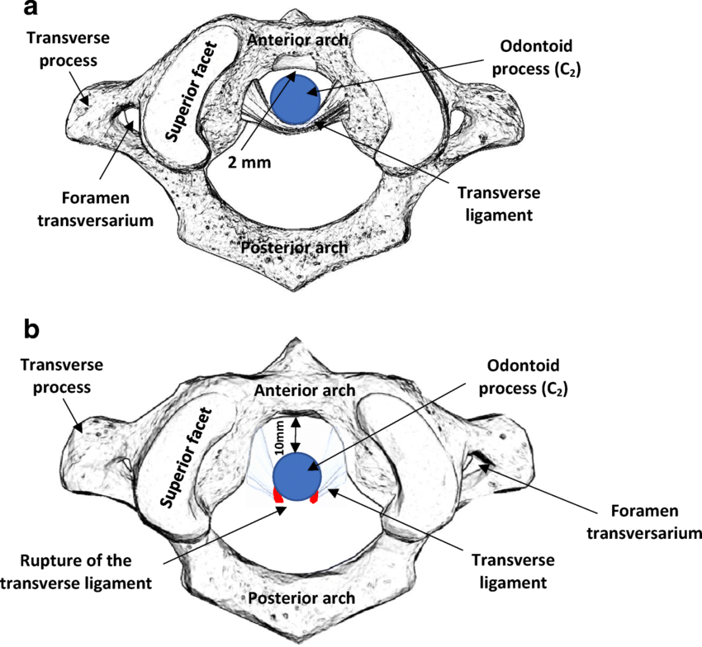
Articulatio atlantoaxialis
Spojení 3 kloubů:
Centrální kloub Atlanto-odontoideum (art. atlantoaxialis mediana)
2 laterálně orientované klouby Atlanto-axiální (art. atlantoaxialis lateralis) - symetrické párové skl. processi articulares atlantis et axis.
https://www.researchgate.net/figure/a-Schematic-representation-of-the-atlanto-axial-joint-in-a-healthy-individual-Anatomy-of_fig3_341361461
Notes:
art. atlantoaxialis mediana – nepárové skloubení dens axis (hlavice) a foveola dentis atlasu (jamka). Tento kloub umožňuje výlučně rotační pohyby lebky s atlasem kolem dens, jakoby kolem čepu (odtud český ekvivalent pro axis = čepovec), skloubení je doplněno několika důležitými vazy (ligg. alaria, lig. transversum atlantis, lig. apicis dentis, membrana tectoria);
art. atlantoaxialis lateralis – párové skloubení mezi processus articulares atlantis et axis.

Slide 13
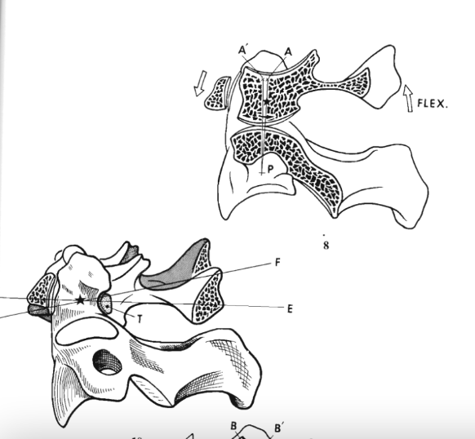
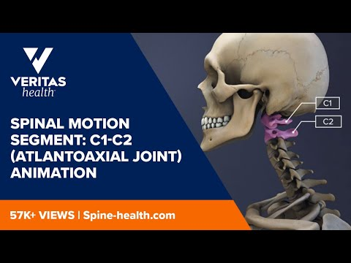
Articulatio atlantoaxialis-kineziologie
V průběhu FLX laterální výběžky atlasu rolují po facies articulares axisu. Linie spojující centrum zakřivení a bod kontaktu se posunuje od PA k PA' pohyb vpřed).
Současně se meziprostor spojení atlanto-odontoideum otevírá superiorně.
EXT naopak.

Slide 14
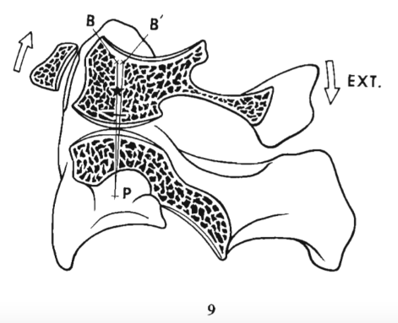
Articulatio atlantoaxialis-kineziologie

Slide 15
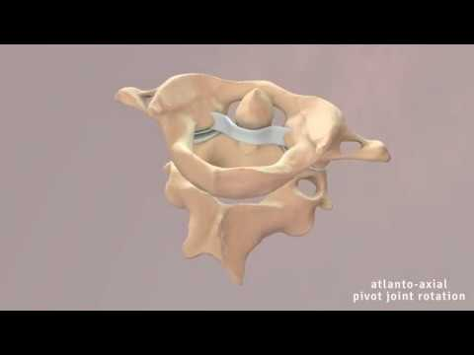
Articulatio atlantoaxialis-kineziologie
Díky ligamentum transversum je processus odontoideum a přední oblouk atlasu v úzkém kontaktu. Centrum pohybu do Flx/Ext se nachází zhruba ve středu zubu čepovce. Při pohybech v S rovině proto dochází k valivému i smykovému pohybu kl. výběžků atlasu po axisu, obdobně jako je tomu u femorálních kondylů po tibiálním plateau.
Ligamentum transversum zabezpečuje flexibilitu spojení atlas-odontoideum. V průběhu extenze se ligamentum ohýbá směrem vzhůru, během flexe směrem dolů. Z toho důvodu není toto spojení čistě kostní (annulární ligamentum S R-U skl. - válcový, synoviální kloub).

Slide 16
Articulatio atlantoaxialis-kineziologie
Processus odontoideum (1) není čistě cylindrického tvaru, to umožňuje další stupeň volnosti (FLX/EXT). Má 2 kl. plošky orientovány A (4) a P(11).
Cavita obkolesující zub čepovce je tvořena předním obloukem atlasu (2) a laterálními výběžky atlasu.
Tyto výběžky mediálně vybíhají v hrbolky (7 a 7'), na kt. se posteriorně upíná silné transversální ligamentum (6).

Slide 17
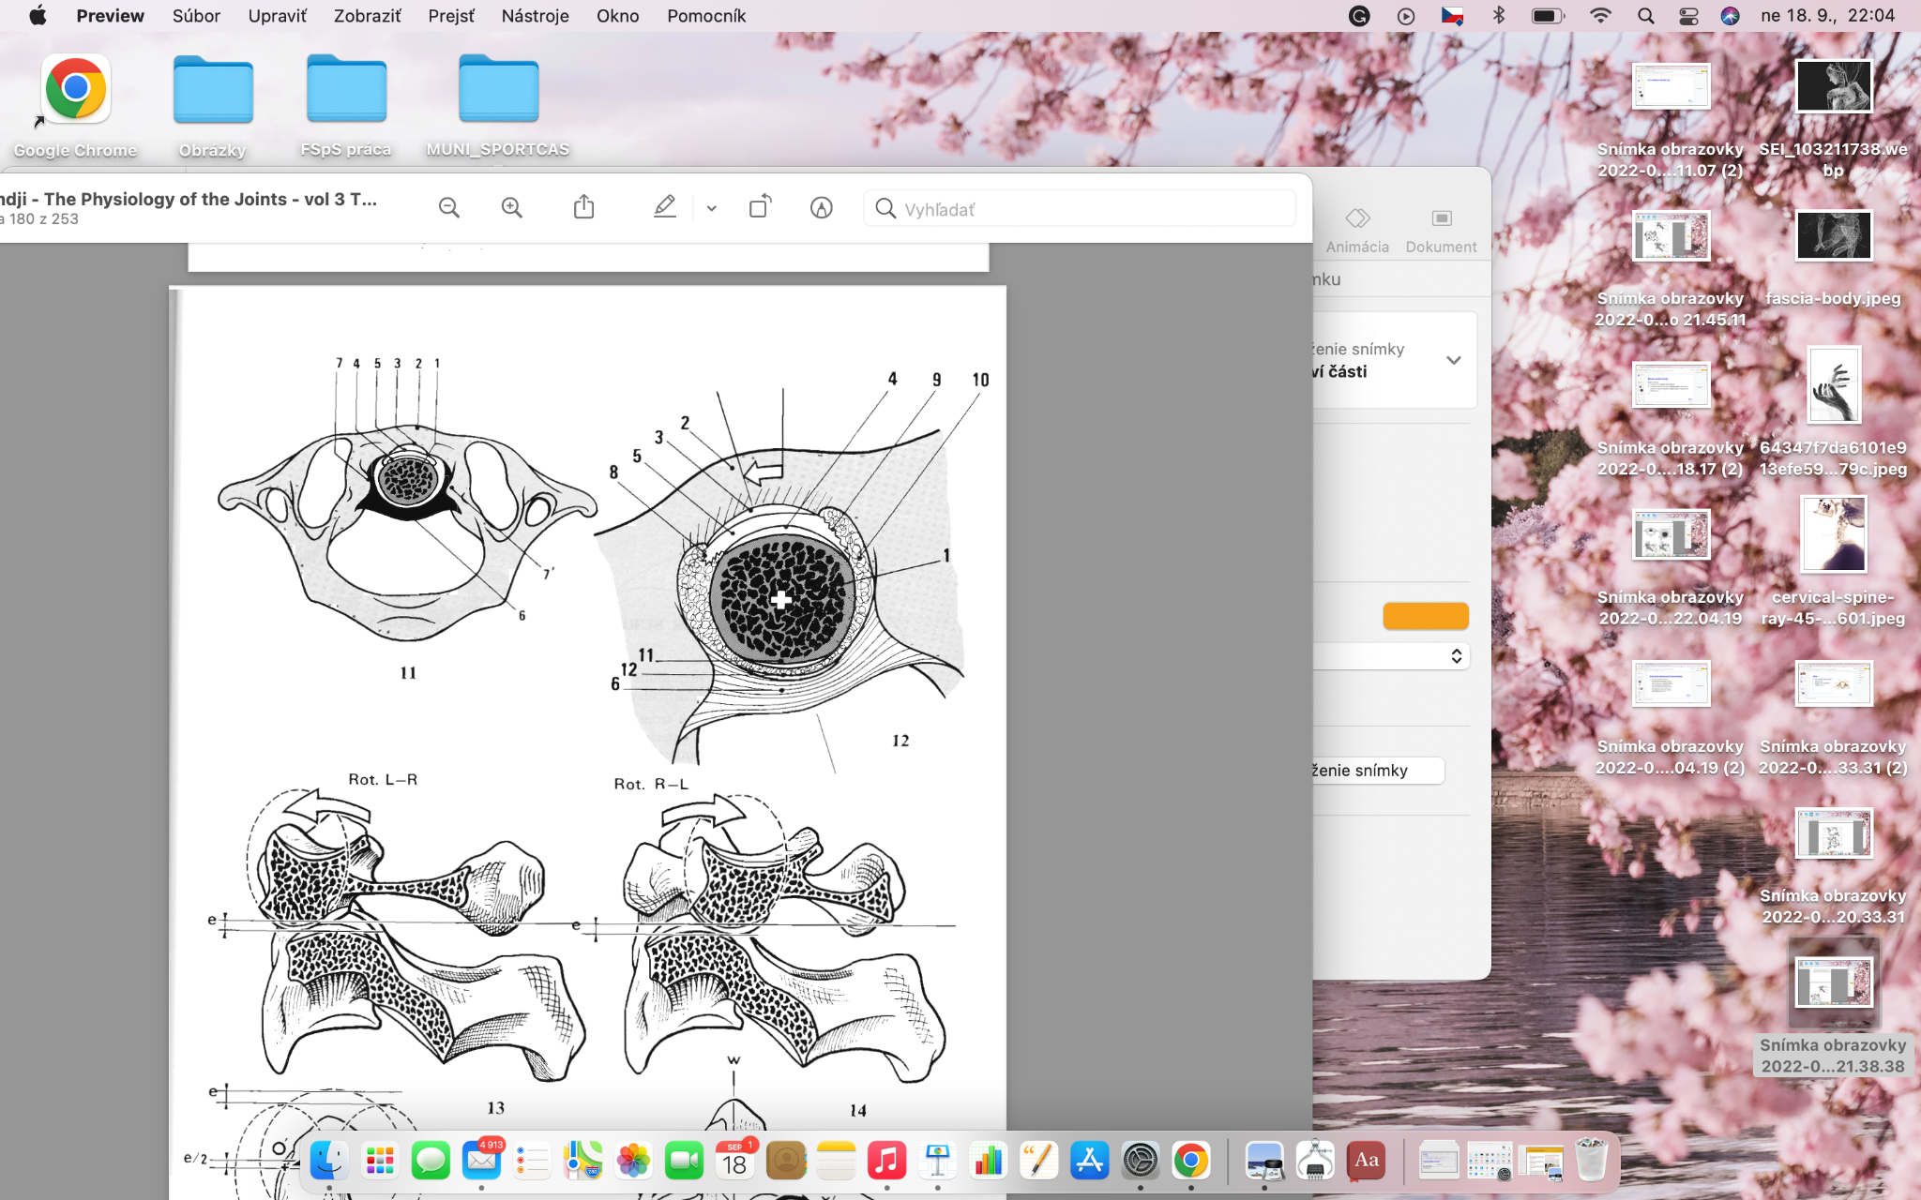
Articulatio atlantoaxialis-kineziologie
Dens axis (odontoideum) je zpevněn osteo-ligamentózním prstencem. A (5) tvoří synoviální kloub se 2 lat. vybíhajícími recessy (8,9). Kl. plochy jsou A kl. ploška zubu čepovce a P kl. ploška předního oblouku atlasu (3).
P prostor mezi prstencem a zubem je vyplněn je fibroadipósní tkání (10). Kl. plošky jsou fibrocartilaginózní, P povrch zubu a A plocha transversálního ligamenta (12).

Slide 18
Articulatio atlantoaxialis-kineziologie
V průběhu rotace vlevo, je zub (1) pevně ukotven a osteoligamentózní prstenec se otáčí proti směru hodinových ručiček, kolem dlouhé osy zubu čepovce. Kl. pouzdro vlevo je relaxováno (8), vpravo se napíná.
Současně se při rotaci zleva doprava v A-A skl. pohybuje levá část atlasu vpřed a pravá vzad - opačně u rotace zprava doleva.

Slide 19
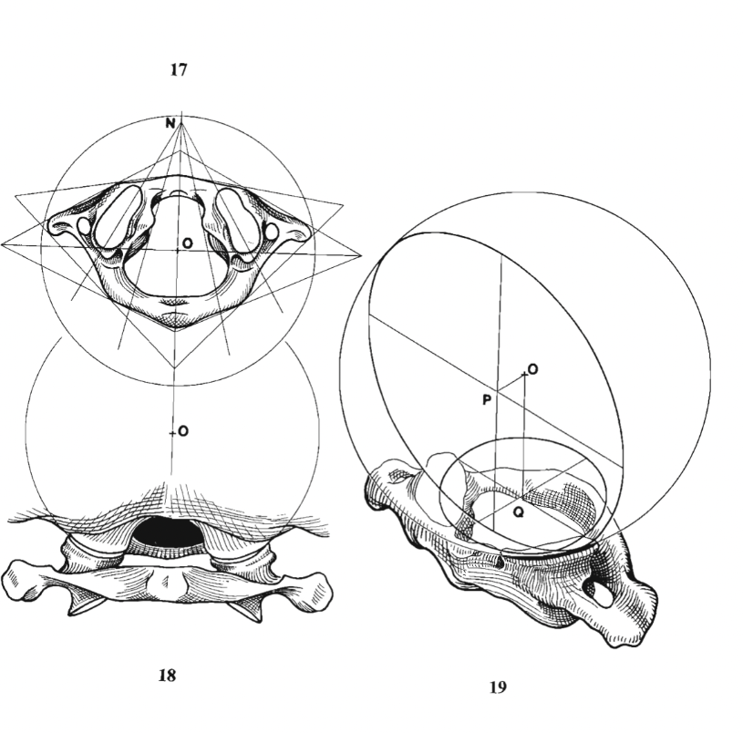
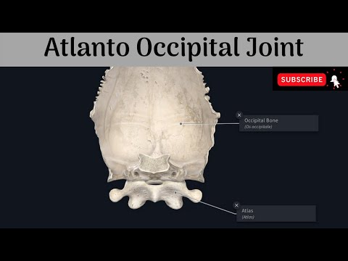
Articulatio atlantooccipitalis
Kl. plochy facies articulares superiores atlantis a okcipitální kondyly.
Kl. povrchy atlasu jsou oválné a orientovány A-M, spojují se ve středové linii v bodu N. Tvořeny chrupavkou a konkávní bilaterálně - součást sférického tvaru s centrem O (nad kl. povrchy).
Kl. plochy okcipitálních kondylů - sférický tvar s centrem nad foramen magnum = AO je enarthrosis (sférický kloub se 3 stupni volnosti: axiální rotace vertikální osa QO, FLX/EXT transversální osa O, LFLX A-P osa PO)

Slide 20
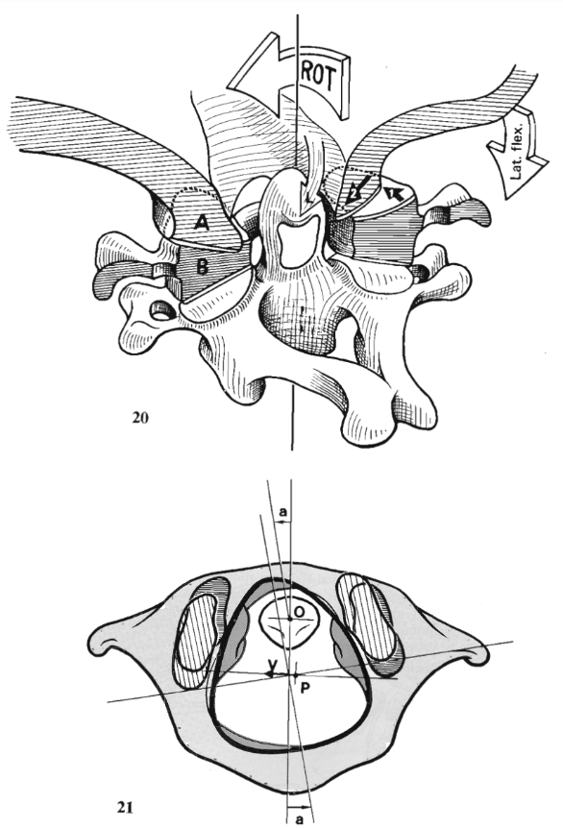
Articulatio atlantooccipitalis - kineziologie
Rotace okciputu vůči atlasu je sekundární a “nasedá” na rotaci A-A kolem vertikální osy procházející středem zubu čepovce.
Složená rotace (frontální řez vertikálně přes okciput A a laterální výběžek atlasu B)
Rotace vlevo: A posun pravého kondylu okciputu vůči pravému výběžku atlasu. Současně se laterální A-O ligamentum omotá kolem zubu čepovce a je napínáno. Toto generované napětí ligamenta táhne za pravý kondyl směrem vlevo (šipka 2).
Rotace okciputu vlevo je současně spojena s posunem 2-3 mm vlevo a lateroflexí vpravo.

Slide 21
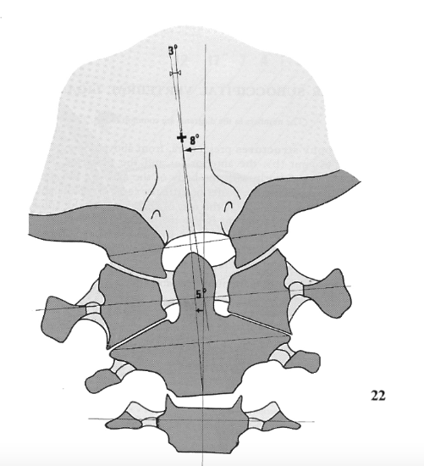
Articulatio atlantooccipitalis - kineziologie
V průběhu lateroflexe (frontální řez přes okciput, atlas, axis a C3) poukazuje na fakt, že chybí pohyb v A-A skl.
Pohybuje se jen skl. axis-C3 a A-O.
V A-O skl. se během LFLX vlevo, koná pouze klouzavý pohyb kondylů vpravo a naopak u LFLX vpravo. Pouze malý RP.
LFXL vlevo - přiblížení L kondylu a zubu čepovce, ale nedotknou se, pohyb je limitován napětím P laterálního odonto-occipitálního ligamenta.
Celkový RP do LFLX okciput-C3 je 8st., 5 st. axis-C3 a 3 st. A-O.

Slide 22
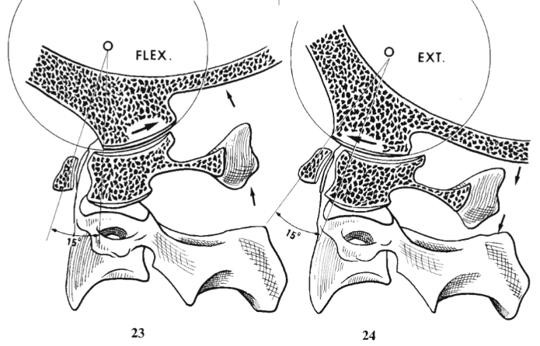
Articulatio atlantooccipitalis - kineziologie
V průběhu FLX i EXT A-O skl. (celkový RP 15 st.), se kondyly “kloužou” po laterálních výběžcích atlasu.
FLX: kondyly kloužou směrem vzad, současně se okciput vzdaluje od zadního oblouku atlasu. Zadní oblouky A-A se vzdalují také, a tato flexe je limitována napětím v P části kl.pouzdra a A-O membránou a C ligamenta P.
EXT: opačně než u flexe, je limitována 3 kostními částmi (occiput, zadní oblouk atlasu, axis).
Při nucené extenzi může dojít ke zlomenině zadního oblouku atlasu.

Slide 23
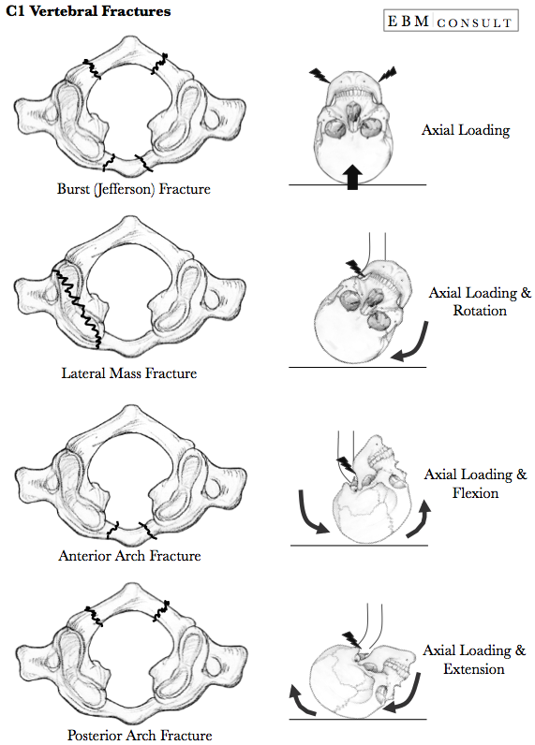

Slide 24
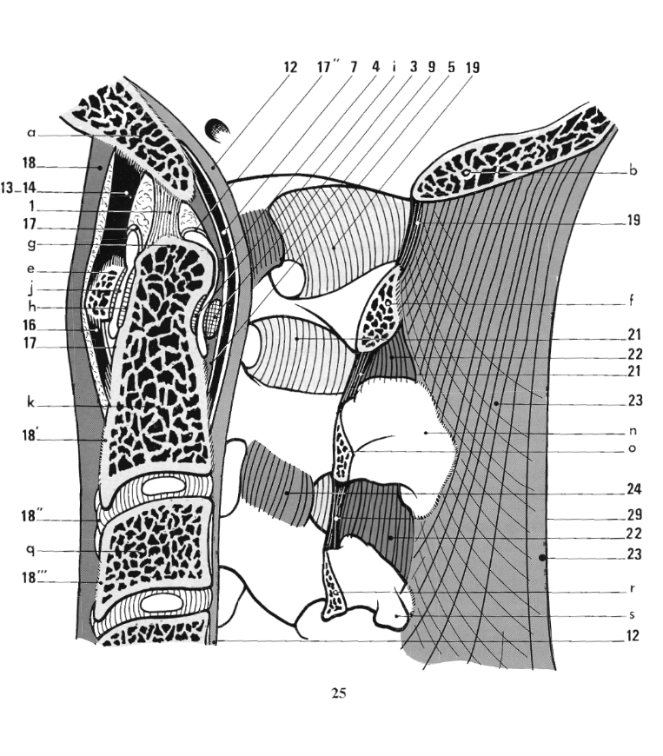
Suboccipitální ligamenta
Notes:
Faktory pasivní stability segmentu páteře.

Slide 25
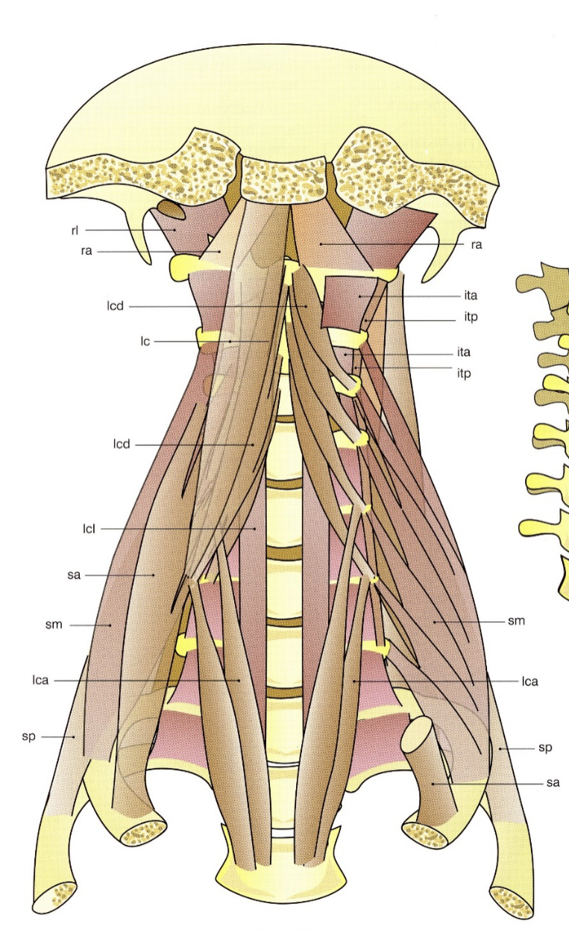
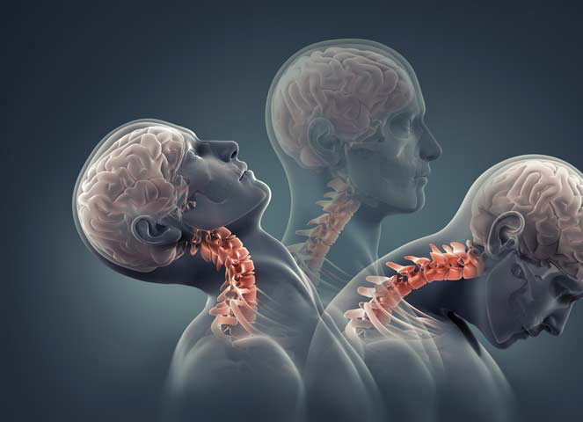
Řetězení - přední krční svaly
Faktory aktivní stability segmentu krční páteře omezujícími rozsah pohybu směrem do extenze.
Jedná se o flexory krční páteře s případnou lateroflekční a rotační funkcí.
M. longus colli et cpts – M. scalenus ant. et med.
M. rectus capitis ant. et lat. – intertransversární sv. systém. - M. scalenus ant. et med.
K jejich častému poranění dochází u whiplash injury a to zejména ve fázi násilné extenze krční páteře, která může být navíc spojená i s poškozením intervertebrálního disku (v jeho přední části).
https://simplifaster.com/articles/neck-training-athlete-benefits/whiplash-injury/

Slide 26
Superficial Front Line
Vyrovnává funkci Superficial Back Line, udržuje extenzi kolen, zvedá os pubis, žebra, obličej.
Svalstvo SFL-ochrana viscery ventrální cavity.
Začátek na špicce prstů SFL (EXT prstců propojení přes periosteum s SBL - FLX prstců).
Flexe trupu a KYKK, EXT KOKK, DFL DKK.
Náhlé a silově orientované FLX pohyby (větší poměr rychle unavitelných bílých vláken typu IIB-fast glykolytic s nízkou oxidační kapacitou).
Posturální rovnováha v S rovině je zajišťována souhrou SFL a SBL (A-P rovnováha).
Ve většině případů se SFL posouvá směrem kaudálně a recipročně na to reaguje SBL posunem kraniálně.

Slide 27
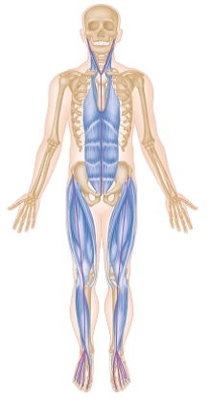
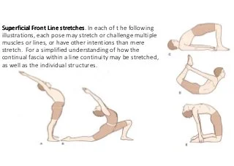
Superficial Front Line
https://www.slideshare.net/physiokanna/1-fascia-basics
https://www.functionalpatternsbrisbane.com/blog-page/the-superficial-front-line

Slide 28
Superficial Front Line
Pohled zboku (která linie v převaze)
Problém - SFL myofascia tah I (žebra směr tahu k os pubis, místo tahu os pubis k žebrům)
Běžné posturální kompenzace dysfce SFL: omezení plantární flexe v hleznu, hyperEXT kolen, anteverze pánve, dechové dysfce a omezení rozvíjení v oblasti přední části žeber, předsun hlavy.

Slide 29
Superficial Front Line
Fascia Colli Superficialis
M. SCM (přechází z přední části těla na zadní část lebky- temporální kosti a “asterion” - suturální junkci mezi temporální, parietální a occipitálními kostmi a hlavný úpon tentorium cerebelli na vnitřní straně.
Zvýšené napětí SFL (flexe trupu a KYKK - pohyb či postura, hyperEXT v horním krčním úseku).
V sup. pozici m.SCM flexe krku, ve stoji (upíná se P vůči A-O a A-A skl., spodní část Cp flexe, horní část Cp hyperEXT.

Slide 30
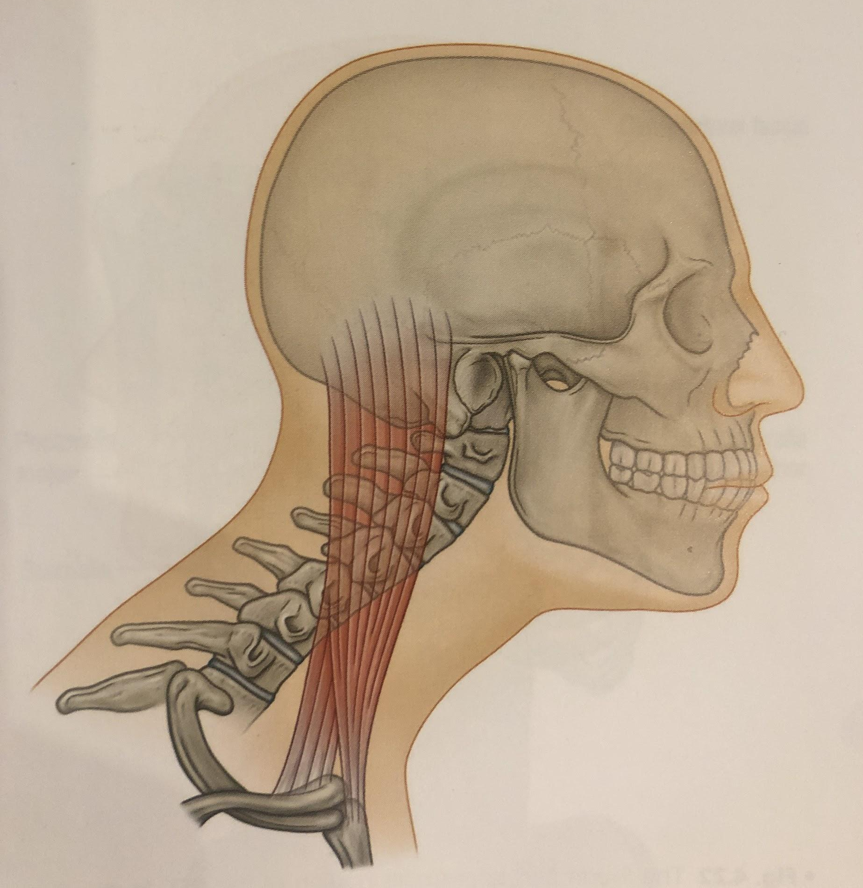
M. Sternocleidomastoideus
Myers, T. W. (2013). Anatomy trains e-book: myofascial meridians for manual and movement therapists. Elsevier Health Sciences. Pp. 66.
Notes:
Lower cervical flexion and upper hyperEXT, v obl. C2-C3, C3-C4 (switch of functions)

Slide 31
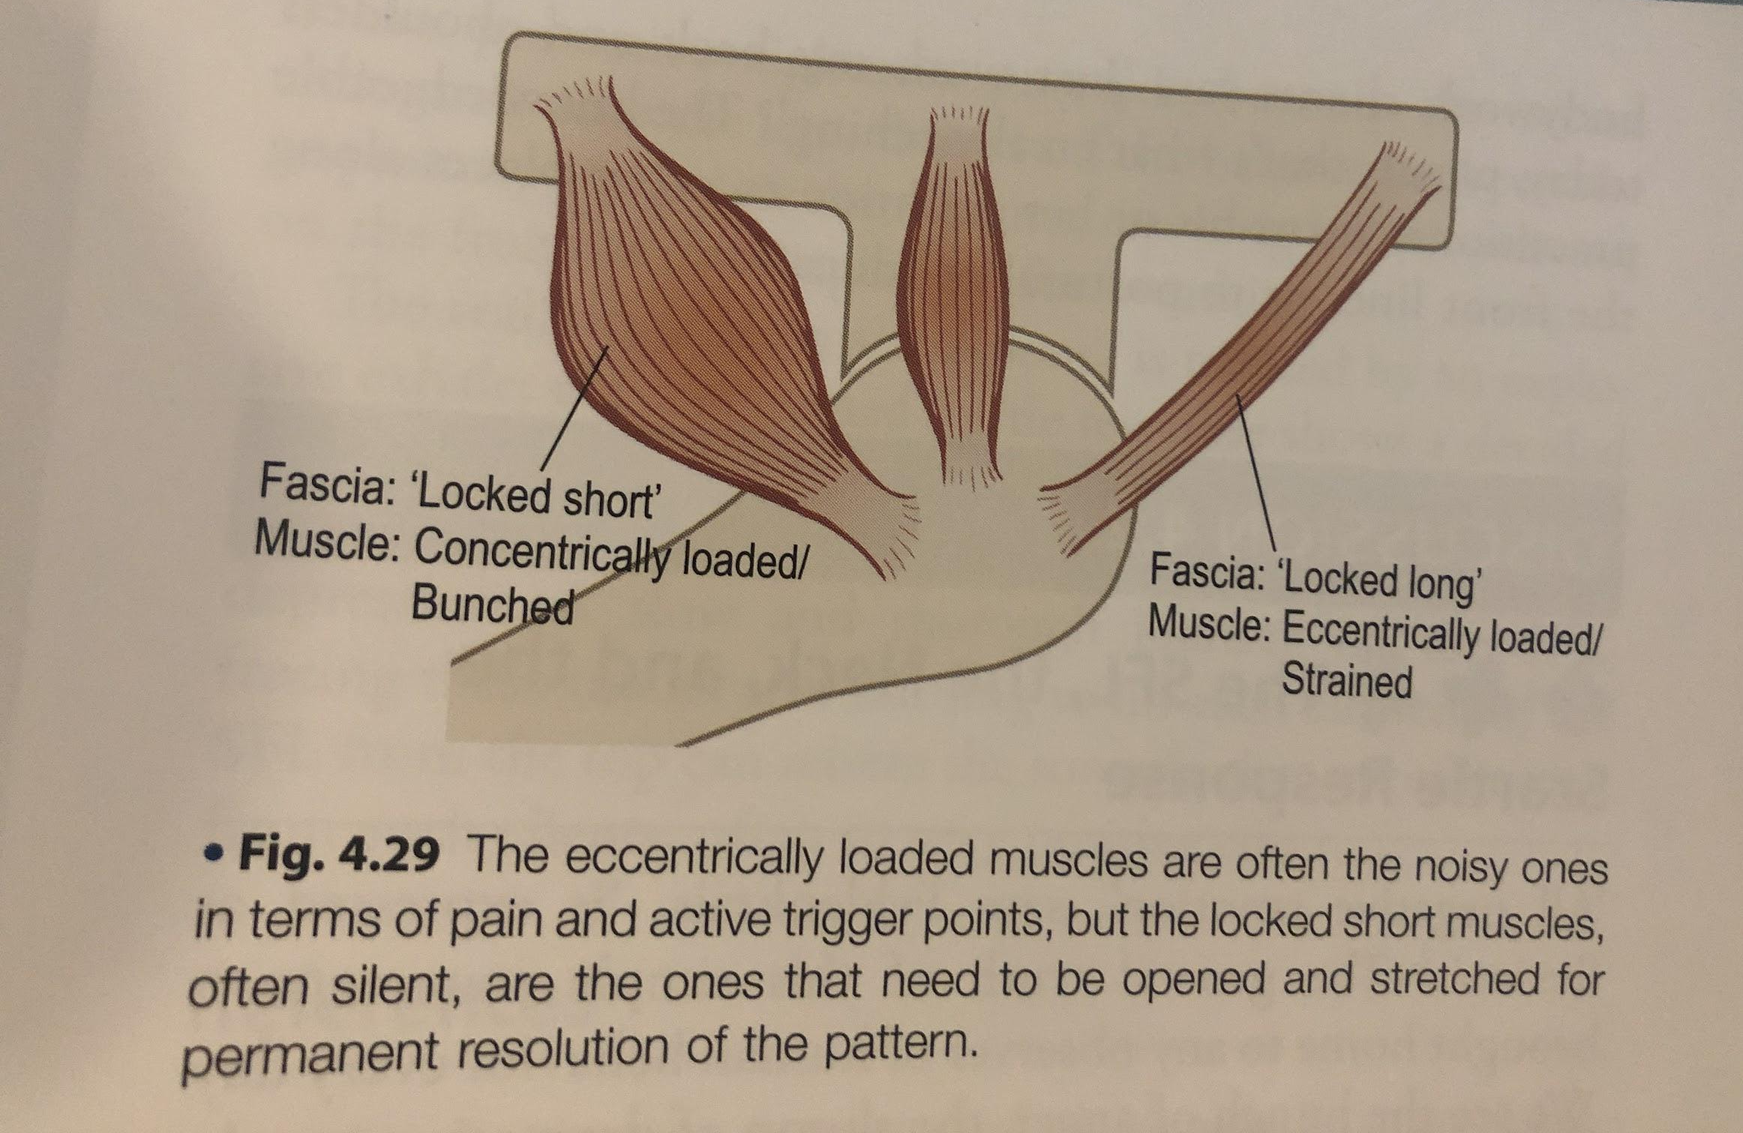
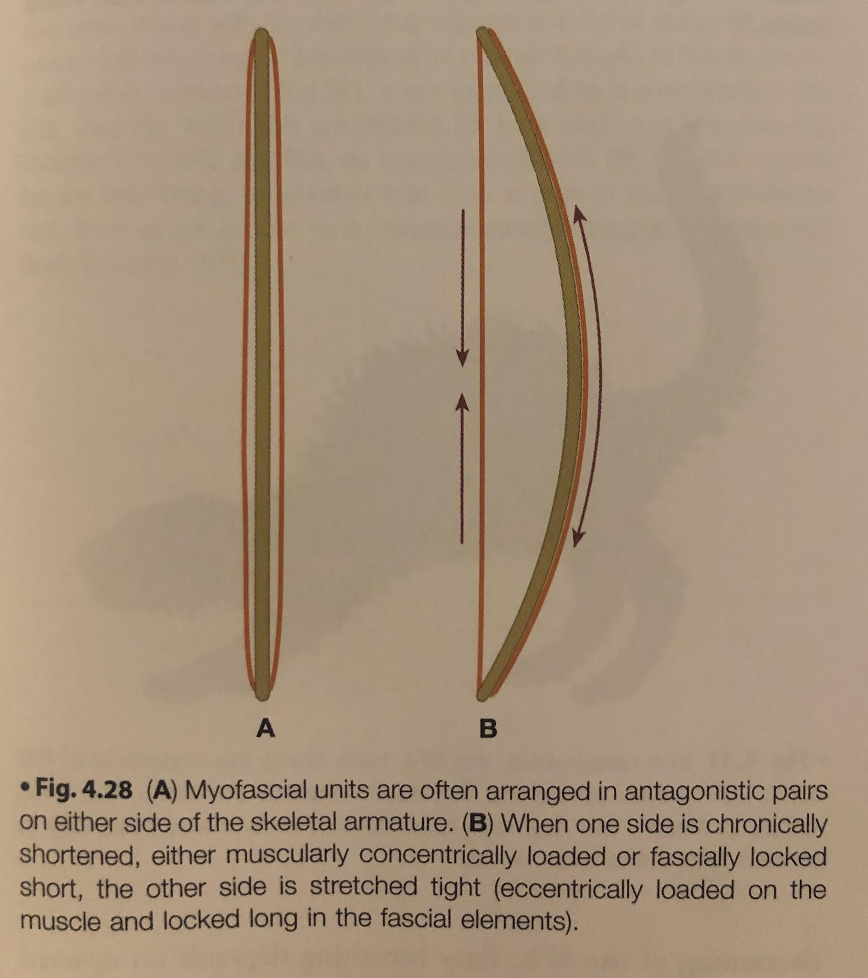
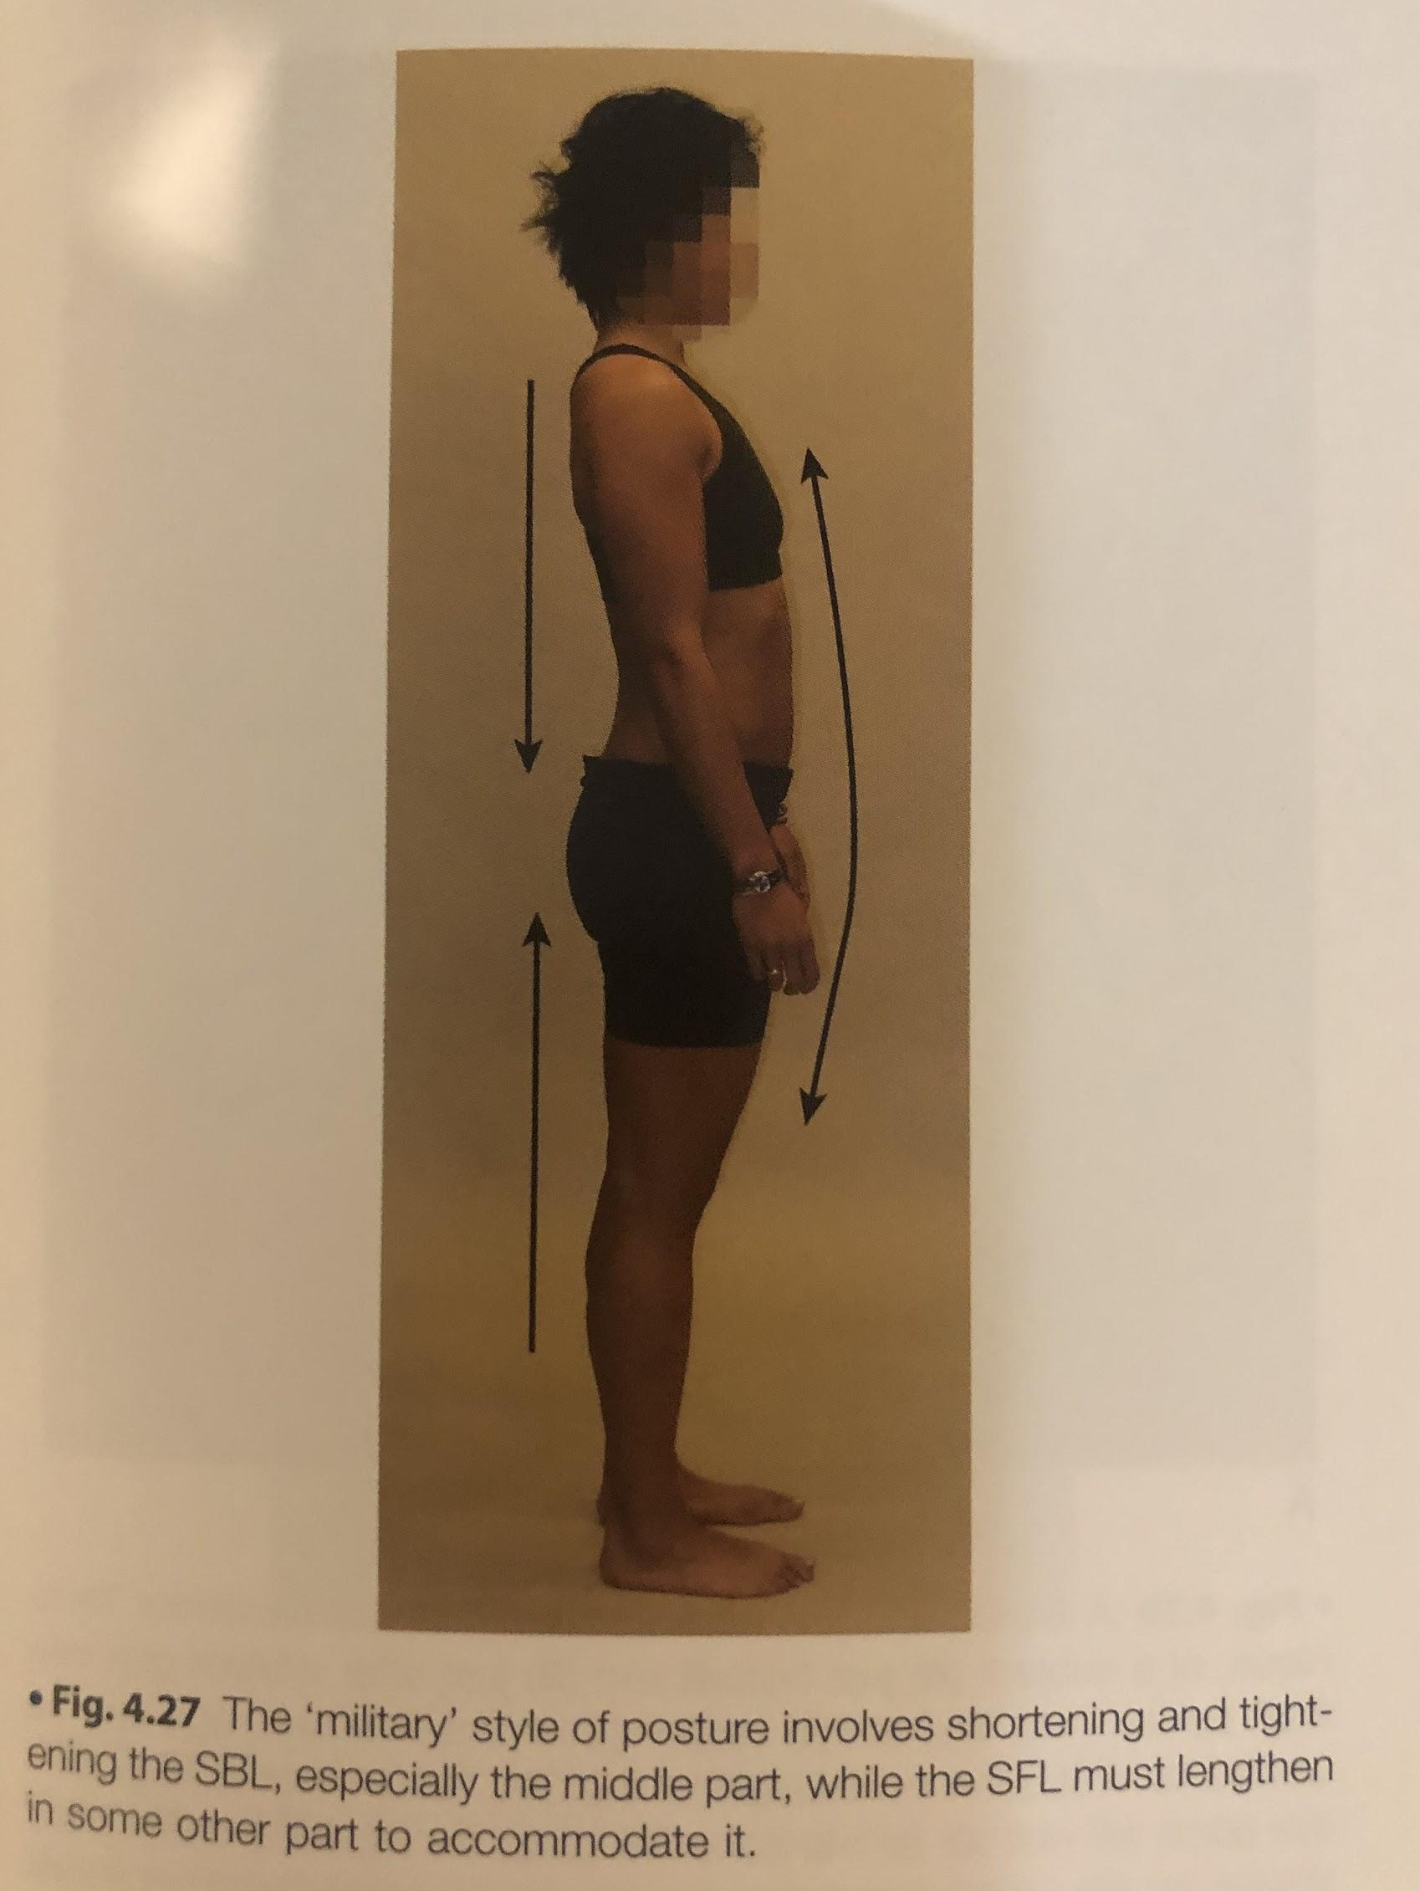
Superficial Front Line
Myers, T. W. (2013). Anatomy trains e-book: myofascial meridians for manual and movement therapists. Elsevier Health Sciences. Pp. 69.
Myers, T. W. (2013). Anatomy trains e-book: myofascial meridians for manual and movement therapists. Elsevier Health Sciences. Pp. 69.
Myers, T. W. (2013). Anatomy trains e-book: myofascial meridians for manual and movement therapists. Elsevier Health Sciences. Pp. 69.

Slide 32
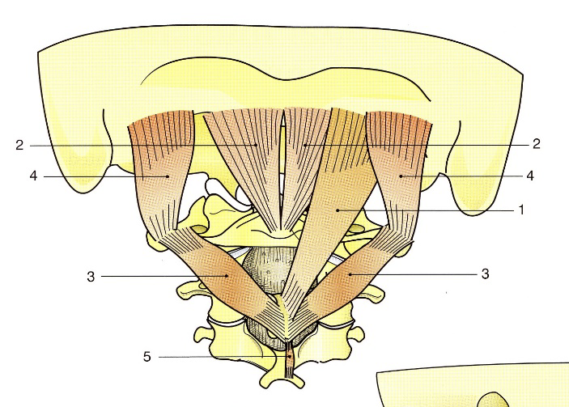
Zadní krční svaly
Vzhledem k pozici těžiště hlavy na předním okraji sella turcica vůči její opoře na atlasu je vyžadována stálá antigravitační aktivita zadních krčních svalů pro zabránění anteflexe hlavy.
Hluboká vrstva - subokcipitální:
M. rectus capitis posterior minor
M. rectus capitis posterior major
M. obliquus capitis posterior superior
M. obliquus capitis posterior inferior
Notes:
Turecké sedlo (latinsky sella turcica) je prohlubeň v klínové kosti lidské lebky. Své jméno získala díky tomu, že svým tvarem připomíná jezdecké sedlo.

Slide 33
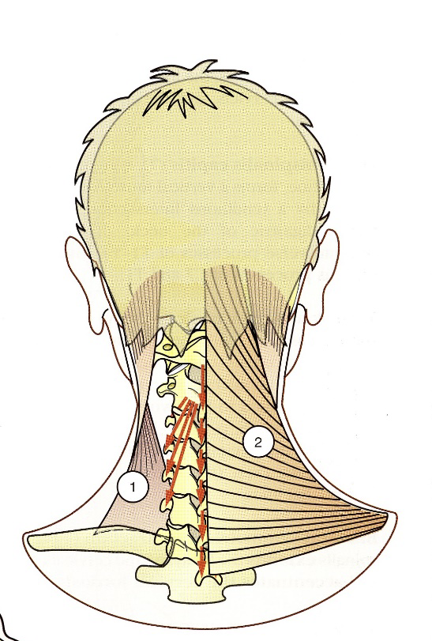
Zadní krční svaly
Hluboká vrstva – dolní C sektor:
M. transversospinalis (synergista m. STCM a m. trapezius ipsilaterálně)

Slide 34
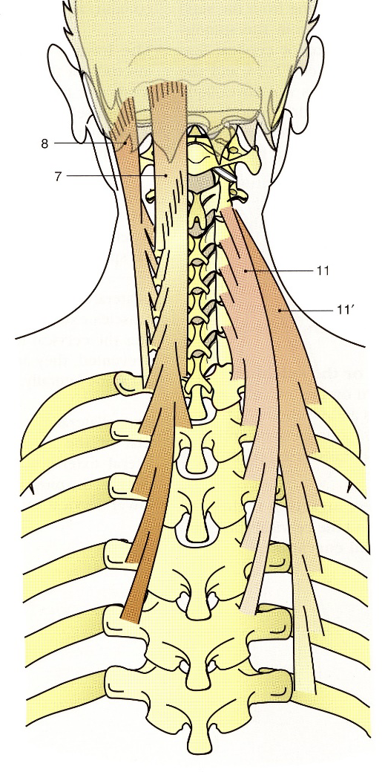
Zadní krční svaly
Střední vrstva I.:
M. iliocostalis (11')
M. longissimus capitis (8)
M. longissimus cervicis (11)
M. semispinalis (7)

Slide 35
Superficial Back Line
Podpora těla ve vzpřímené pozici.
Prevence před tendencí “sbalovat se” do flekční pozice (pozice plodu).
Ve svalové části myofasciálního řetězce si tato posturální funkce vyžaduje větší míru zastoupení pomalu se unavujících vláken (pomalá červená oxidativní vlákna typu I s vytrvalostní kapacitou).
Tato posturální funkce dále sebou nese nutnost fasciálního zesílení ve významně zatěžovaných oblastech (plantární aponeuróza, achillova šlacha, hamstringy, ligamentum sacrotuberale, thoracolumbální fascia, svalstvo v oblasti erector spinae až ligamentum nuchae.
Výjimka nastává až u KOKK, kde svaly SBL zastupují flekční funkci - udržování posturálního nastavení tibie-femur.

Slide 36
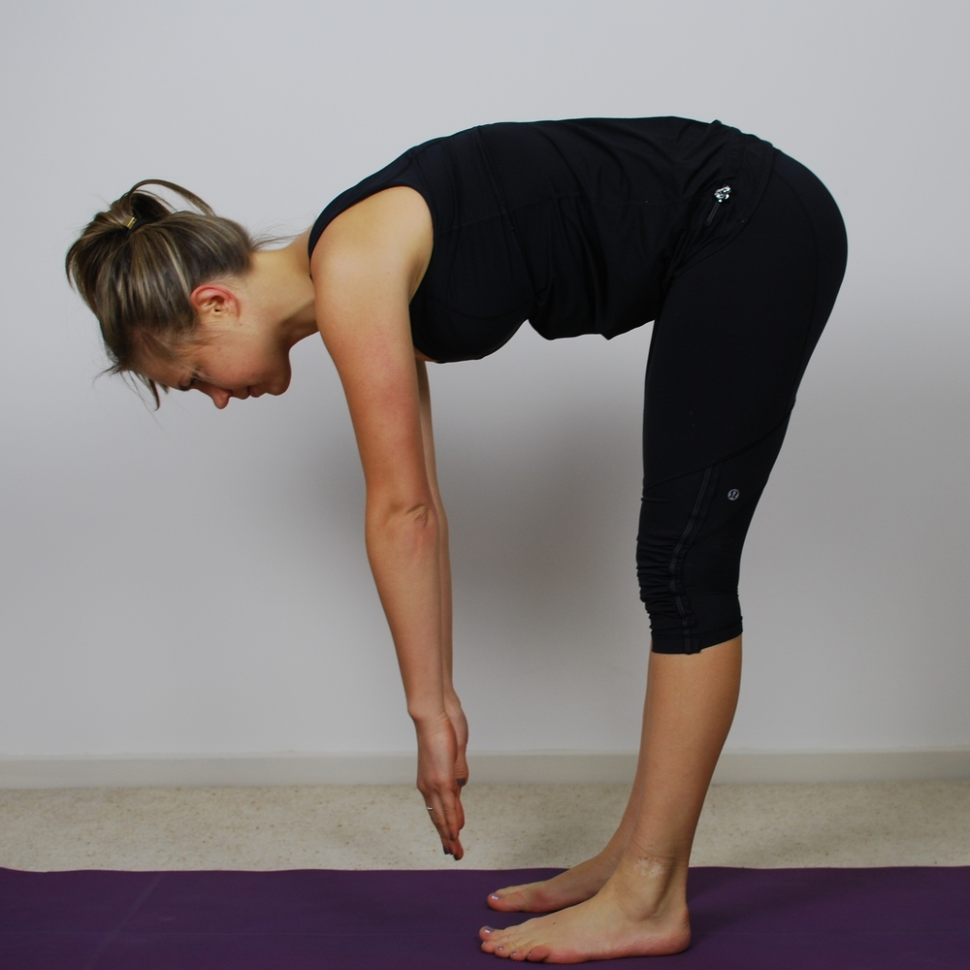
Superficial Back Line
Snaha o EXT a hyperEXT.
Svaly SBL zvedají v ontogenezi hlavičku dítěte z původně flekční pozice “embrya”, podpůrné navádění u fixace zrakem.
Z flexe, do lehce nevědomky udržované extenze.
https://www.raynersmale.com/blog/2016/4/12/flexion-relaxation-response-low-back-pain
Notes:
plná flexe s natažením DKK challenguje zadní SBL, práce v 1 části SBL (např. uvolnění v obl. plantární fascie vpravo způsobí, že pravá ruka klesne níž (uvolní se symetricky tato linie).

Slide 37
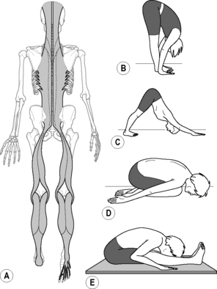
Superficial Back Line - stretch
https://musculoskeletalkey.com/fascia-in-yoga-therapeutics/

Slide 38
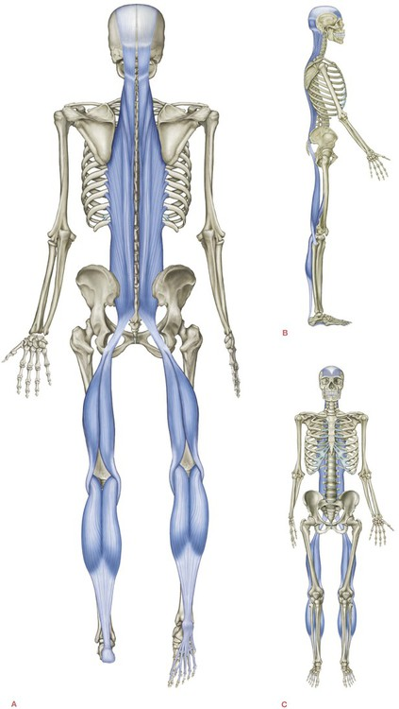
Superficial Back Line
Erector spinae se rozpíná od sacra po occiput.
Fasciální vrstva SBL se rozpíná od lig. sacrotuberale po oblast scalpu.
Komplex lonigssimus a iliocostalis kryje hlubší vrstvy komplexu spinalis, semispinalis a multifidii.
Nejhlubší vrstva, transverzospinální, zabezpečuje pohyby intersegmentálně.

Slide 39
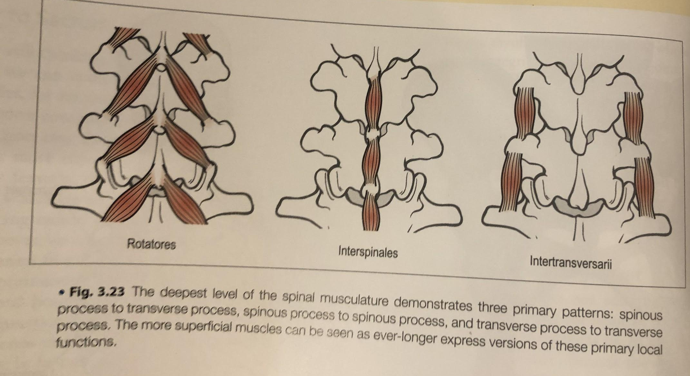
Superficial Back Line
Myers, T. W. (2013). Anatomy trains e-book: myofascial meridians for manual and movement therapists. Elsevier Health Sciences. Pp. 42.

Slide 40
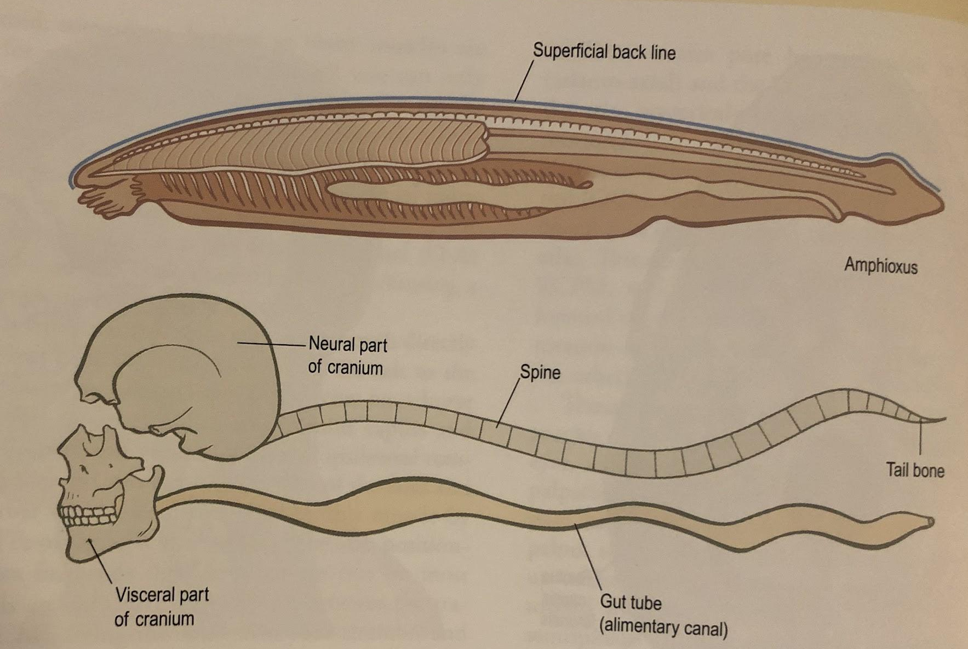
Superficial Back Line
Myers, T. W. (2013). Anatomy trains e-book: myofascial meridians for manual and movement therapists. Elsevier Health Sciences. Pp. 46.
Notes:
Lebka se zdá být “jednolitá”, ale její jednotlivé části jsou z hlediska embgryogeneze rozličné. Primitivní chordáti měli cranium, ale ne facial bones. Neurocraniální část lebky je prodloužením páteře, viscerokraniální část se rozvinula z brachiálního ústrojí. SBL končí blízko předního konce neurocrania.

Slide 41
Suboccipitální svaly a jejich funkce
Nejhlubší vrstva posteriorní
M. rectus capitis posterior a m. obliquus capitis - funkční centrum SBL
Velký počet receptorů
Koordinace pohyby očí-zádové svalstvo.
36 sv.vřetének /gram sv. tkáně vs. m. GlutMax 0.7 sv. vřetének/gram sv. tkáně
Suboccipitální svaly jsou tedy asi 50x “chytřejší” v porovnání s m.GlutMax.

Slide 42
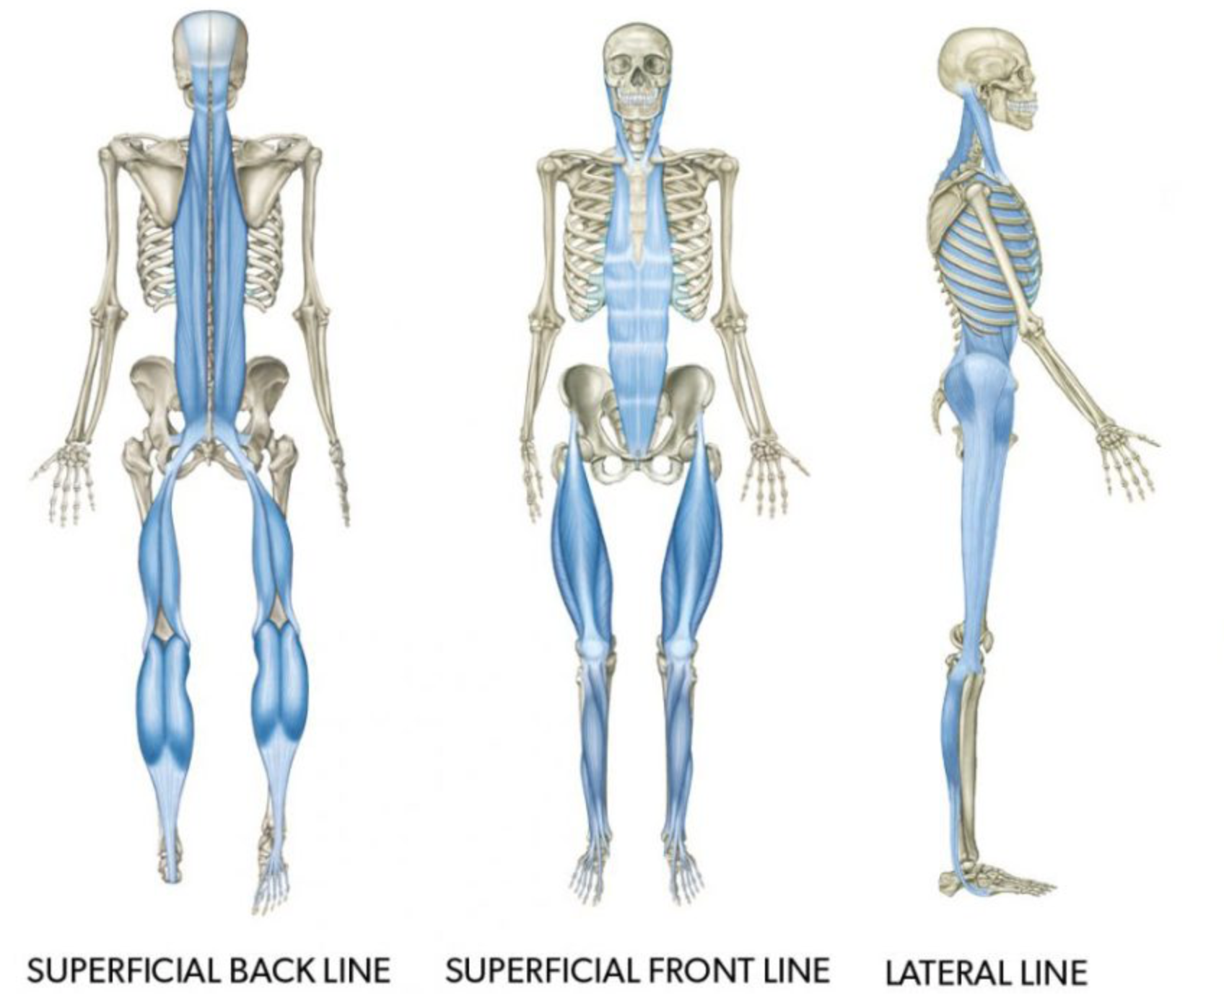
Superficial Lateral Line
https://www.flexibilityrx.com/reclaiming-the-sagittal-plane/

Slide 43
Suboccipitální svaly a jejich funkce
Pohyby očí (P-L, Ka-Kr), hlava v klidu při palpaci svalů za lebkou = reaktivní změna tonu?
Změna tohoto neurálního programu - poruchy zraku, čtení, v oblasti krční páteře (Moshe Feldenkreis)
Ostatní spinální svaly “naslouchají” suboccipitálnímu svalstvu, podléhají jejich “velení”.
“Kočka vždy přistane na nohách” - ve vzduchu=oči a vnitřní ucho pro orientaci hlavy v horizontále (reflexní reorganizace páteře ze stretch receptorů SO sv. tak, aby se DKK kočky nacházeli přímo pod tělem ještě před momentem dopadu).

Slide 44
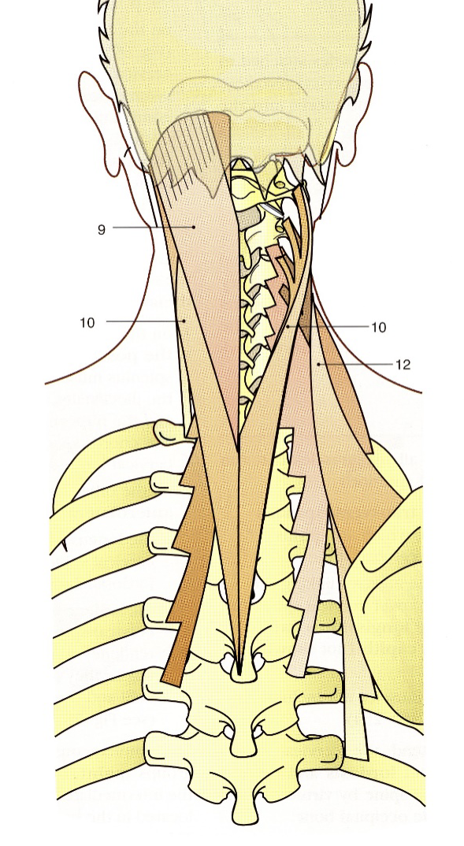
Zadní krční svaly
Střední vrstva II:
M. splenius capitis (9)
M. splenius cervicis (10)
M. levator scapulae (12)

Slide 45
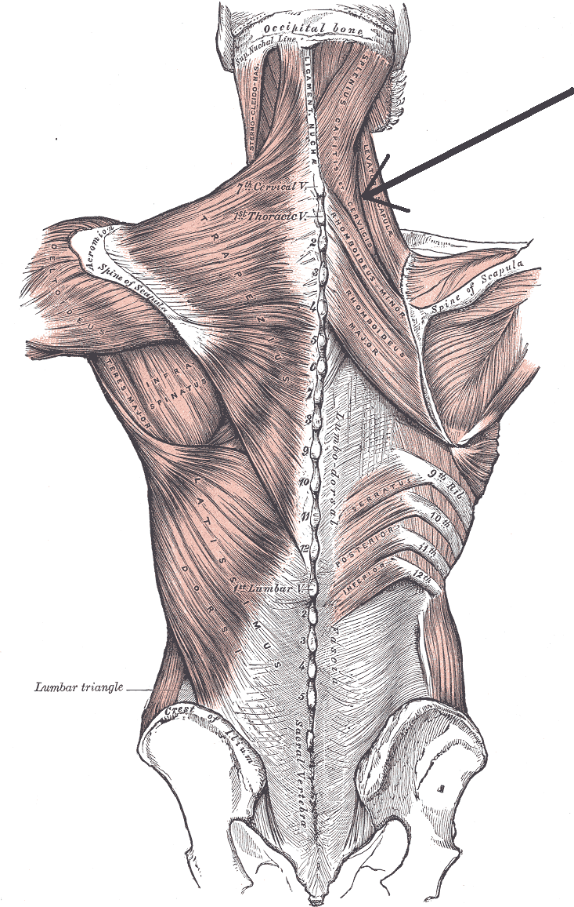
Zadní krční svaly
Povrchová vrstva:
M. trapezius
M. rhomboideus minor

Slide 46
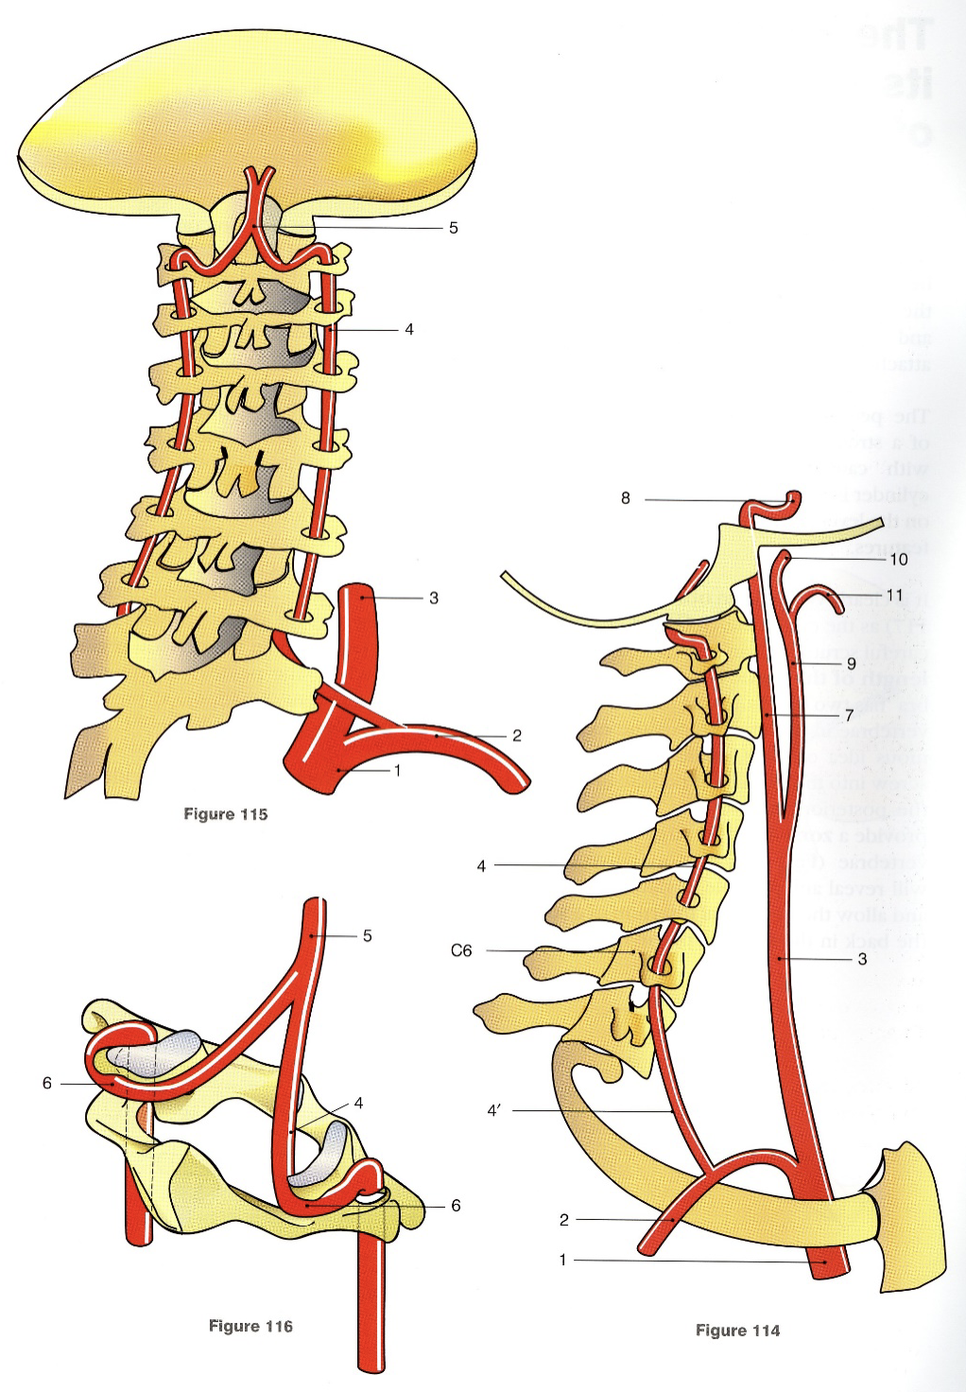
Arteria vertebralis
V průběhu záklonu a záklonu s rotací může dojít k útlaku vertebrální arterie projevující se různými symptomy ischémie.
Před zákroky na krční páteři spojenými se záklonem provádíme z důvodu bezpečnosti De Kleinův test.
De Klein test:
Otevřené oči, mentální aktivita
10 s Rotace
10 s Záklon
10 s Rotace + záklon
+ test: omezení intrakraniální perfuze medulla oblongata a pons (kontralaterálně k rotaci) s pozitivitou „5 D“ (dizziness, diplopia, dysarthria, dysphagia, drop attacks), nausea a vomitus, senzorické změny, nystagmus atd.)

Slide 47
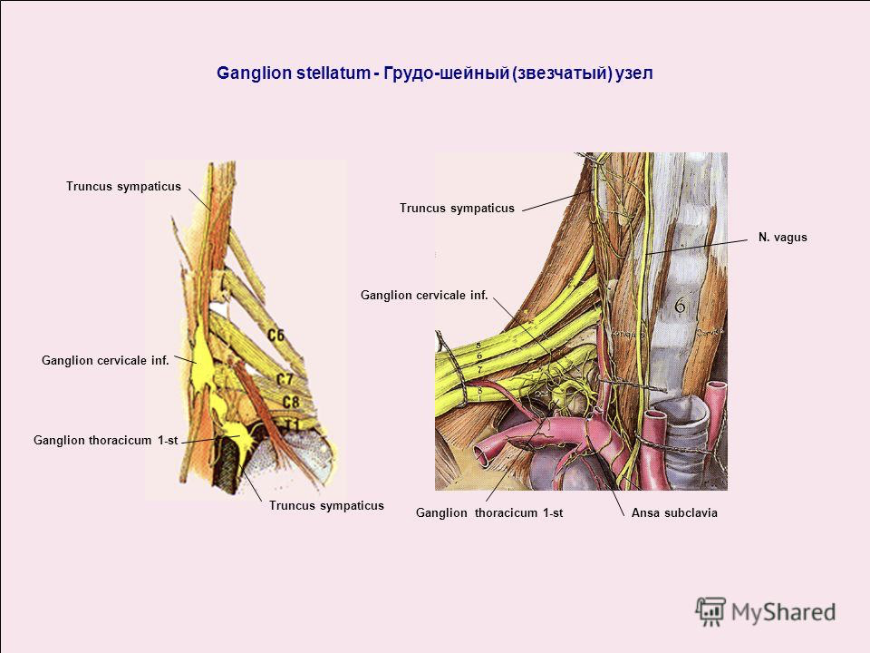
Ganglion Stellatum
Notes:
Příčný výběžek obratle C6.

Slide 48
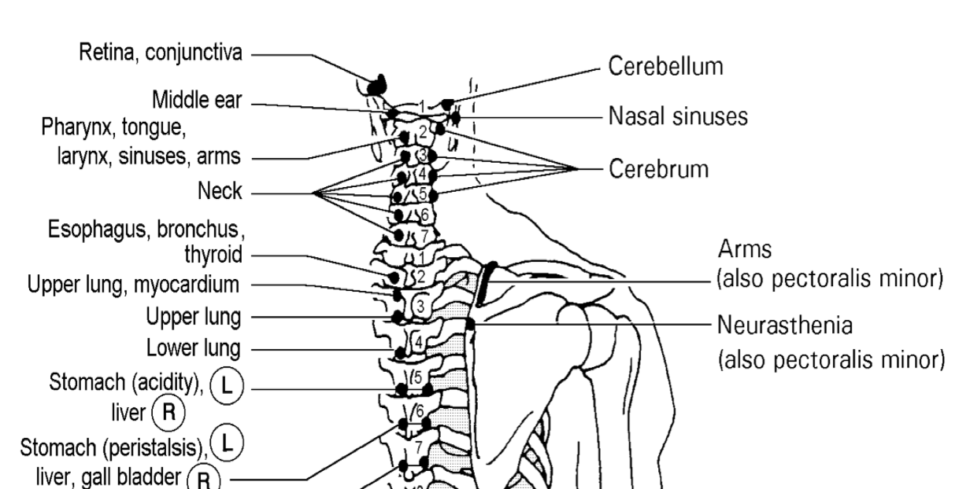
Chapmanovy Reflex. Body
Reflexní somatické změny iniciované dysfunkcí viscerálních orgánů.
Signif. přesahy bodů Travellové, Chapmana a akupunktury, apod.
Bolestivé body v oblasti krční páteře mohou vznikat i jako projekce dysfunkce vnitřních orgánů.
Lokalizace těchto projekcí se významně shoduje mezi jednotlivými publikujícími autory, nikoli však zcela. Větší význam však přikládáme Chapmanovým reflexním bodům v oblasti hrudní páteře.
Kuchera, M., Kuchera, W.: Ostheopatic considerations of systemic functions. Columbus, OH: Greyden Press, 1994.

Slide 49
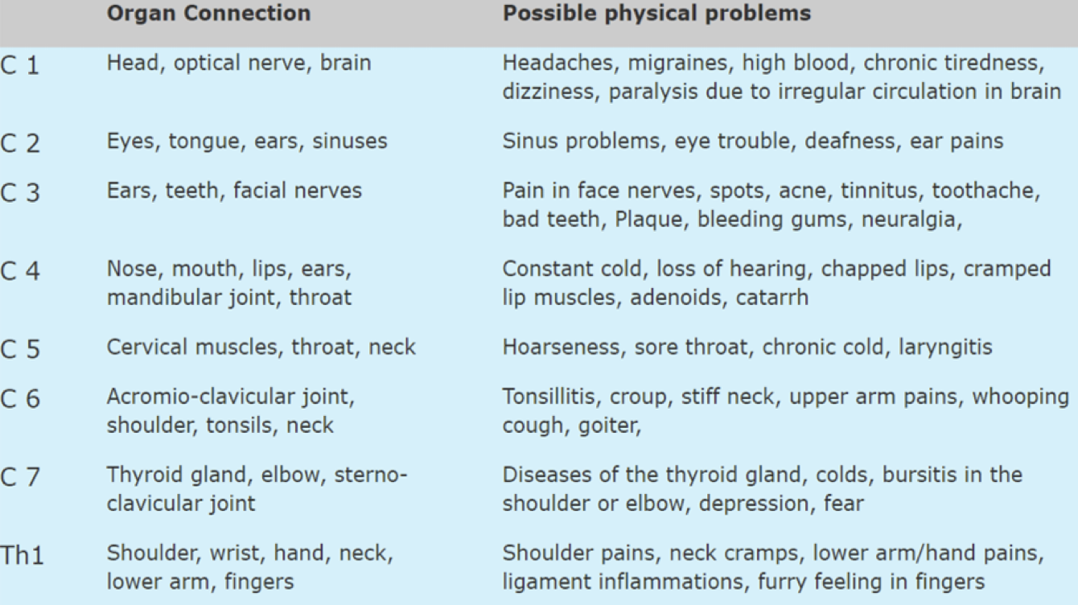
DORN
Problematikou reflexní projekce orgánové dysfunkce se již dříve začala zabývat Dornova metoda. V současné době se jí zásadně věnuje kraniosakrální terapie, viscerovertebrální terapie, Rolfing aj.

Slide 50
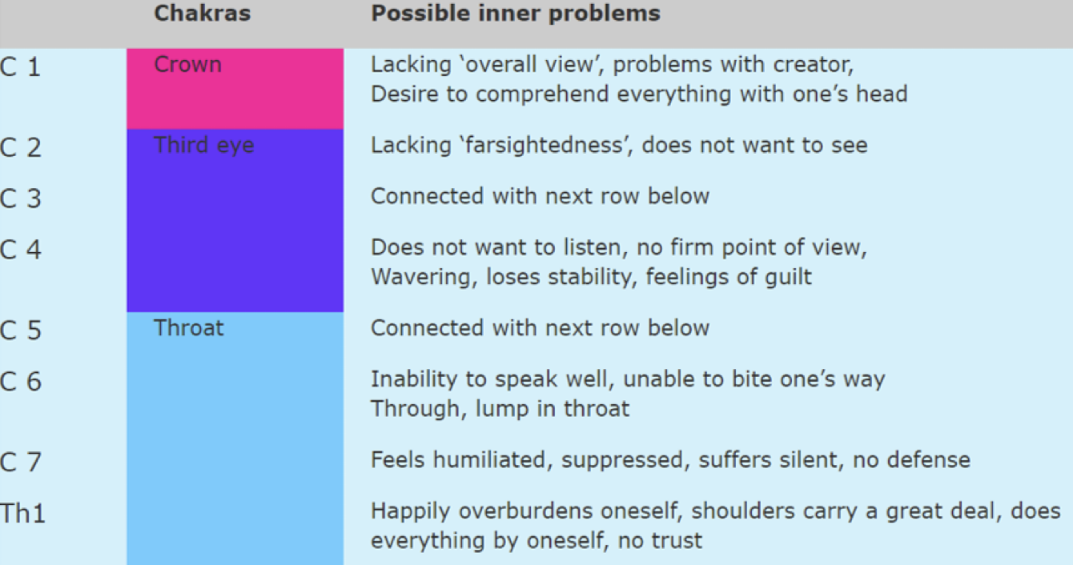
DORN
Další přístupy - pohybové segmenty a psychosomatické vztahy

Slide 51

Dermatomy
Dermatomy jsou kožní okrsky nervově zásobené z příslušného segmentu páteře, popřípadě hlavového nervu (n. trigeminus).
https://step1.medbullets.com/neurology/113038/dermatomes

Slide 52
Zdroje:
Kapandji, I. A. (1974). The physiology of the joints: annotated diagrams of the mechanics of the human joints. Vol. 3, The trunk and the vertebral column. Churchill Livingstone.
Myers, T. W. (2020). Anatomy trains e-book: Myofascial meridians for manual therapists and movement professionals. Elsevier Health Sciences.
Pospíšil, P. (2020). Přednášky Kineziologie III. Ústní sdělení, prezentace.

Slide 53


Děkuji za pozornost!

